Slide 1

Zelena javna nabava
Program usavršavanja
2025.
Izradu programa izobrazbe Zelena javna nabava financiralo je Ministarstvo zaštite okoliša i zelene tranzicije – Evidencijski broj nabave: 804/02-24/32JDN.
Prezentacija je besplatna i dana na korištenje svoj zainteresiranoj javnosti.

Slide 2

Radionice o zelenoj javnoj nabavi
O projektu
Vlada Republike Hrvatske na sjednici održanoj 28. studenoga 2024. donijela je Odluku o provedbi zelene javne nabave (Narodne novine 137/2024; u nastavku Odluka) kojom se uređuje obveza provedbe zelene javne nabave.
Odlukom se zadužuje Ministarstvo zaštite okoliša i zelene tranzicije provoditi izobrazbu o primjeni ove Odluke te su organizirana besplatna usavršavanja o zelenoj javnoj nabavi.
Cilj ovoga projekta je povećanje broja certificiranih provoditelja postupaka javne nabave educiranih na temu zelene javne nabave i provedbe Odluke VRH o provedbi ZeJN.
Ministarstvo blisko surađuje s drugim državnim tijelima, nevladinim organizacijama, akademskom zajednicom i privatnim sektorom kako bi osiguralo učinkovitost svojih politika i postiglo ciljeve zelene tranzicije.

Slide 3
Kome je usavršavanje namijenjeno?
Projekt je namijenjen osobama koje posjeduju važeći certifikat iz područja javne nabave u svrhu obnavljanja certifikata s naglaskom na službenike tijela državne uprave i jedinica lokalne i regionalne samouprave te zaposlenike tijela iz njihove nadležnosti.
Program usavršavanja mogu pohađati i druge zainteresirane osobe koje pripremaju i provode postupke javne nabava
Radionice su predviđene u jednodnevnom trajanju te se sastoje od predavačkog i praktičnog dijela na način da su primjerene za izvođenje po skupinama do 50 polaznika.
Usavršavanje koordinira i financira Ministarstvo zaštite okoliša i zelene tranzicije voja te su ova usavršavanja za polaznike besplatna.
Usavršavanje nosi 8 sati/bodova za obnovu certifikata.

Slide 4
Raspored
Vrijeme | Tema
8:30-10:00 | Uvod i ciljevi treninga Što je zelena javna nabava? Direktive i politika EU u području zelene javne nabave Zakonodavni i institucionalni okvir RH za primjenu zelene javne nabave Odluka o provedbi ZeJN (Obveznici; Nabavne kategorije) Točke utjecaja na ozelenjavanje javne nabave
10:00-10:15 | Stanka za osvježenje
10:15-11:45 | Primjeri dobre prakse u RH sukladno Odluci o ZeJN: Papir, papirna konfekcija; Električna energija; Oprema za snimanja, Sredstva za čišćenje, usluge čišćenja Vježba
11:45-12:30 | Stanka za ručak
12:30-14:00 | Primjeri dobre prakse u RH sukladno Odluci o ZeJN: Računala i IT oprema; Toneri i tinte; Pisači i fotokopirni uređaji;; Klima uređaji; El. Žarulje, svjetiljke, Sredstva za higijenu, Promotivni materijal Vježba
14:00-14:15 | Stanka za osvježenje
14:15 – 15:45 | Primjeri dobre prakse u RH sukladno Odluci o ZeJN: Namještaj, Vozila, Pneumatici, Prehrana i catering , Odjeća, Građevinska stolarija Vježba

Slide 5

Upoznajmo se!
Ime i prezime
Naručitelj
Iskustvo u ZeJN

Slide 6

Što obuhvaća zelena javna nabava
Zelena javna nabava ima za cilj smanjiti utjecaj na okoliš.
Uključuje odabir proizvoda i usluga s minimalnim ekološkim otiscima.
Naručitelji koriste zelenu nabavu za poticanje održivih praksi.
Ovaj pristup promiče inovacije i podržava zelene tehnologije.
Usklađuje javnu potrošnju s ekološkim i društvenim ciljevima
Notes:
Green public procurement (GPP) is a strategy used by governments to purchase goods and services that have a reduced environmental impact. This includes considering the entire lifecycle of products, from production to disposal. By selecting sustainable options, governments can drive innovation, support eco-friendly technologies, and promote a more sustainable economy, ultimately contributing to environmental conservation and social responsibility.

Slide 7
Koristi ZeJN
Ispunjavanje ciljeva ekološke (zelene) politike o klimatskim promjenama, energetskoj učinkovitosti, kvaliteti zraka
Povećanje financijske učinkovitosti
Poboljšanje ugleda organizacije
Smanjenje rizika od neusklađenosti sa zakonodavstvom
Poticanje inovacije i razvoj konkurentskih održivih rješenja u vlastitoj regiji

Slide 8
Povijesni podaci o ZeJN

Slide 9
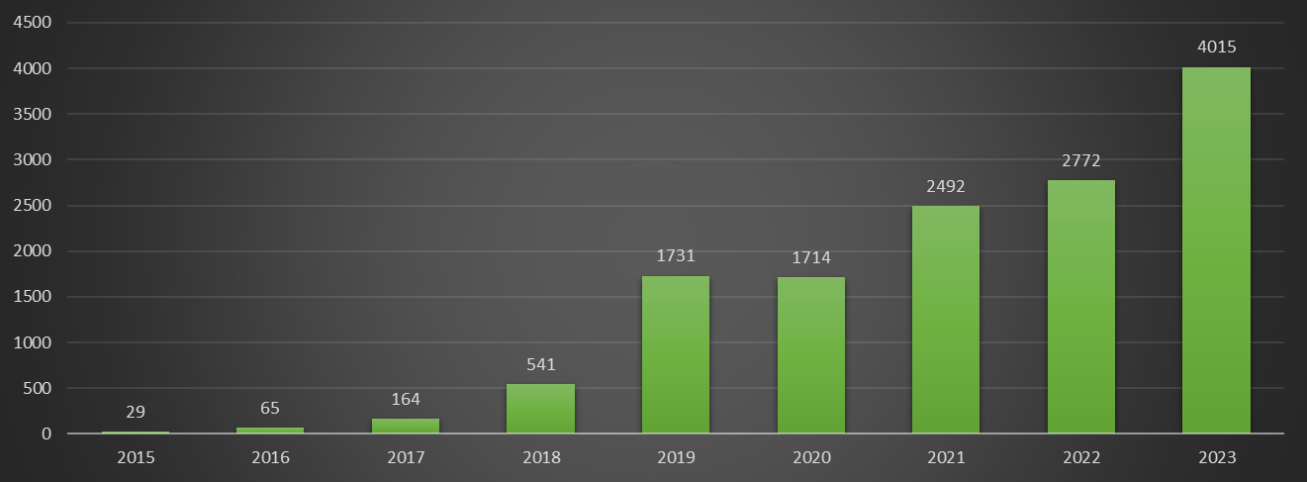
Broj zelenih ugovora
Izvor podataka: Statistička godišnja izvješća o javnoj nabavi

Slide 10
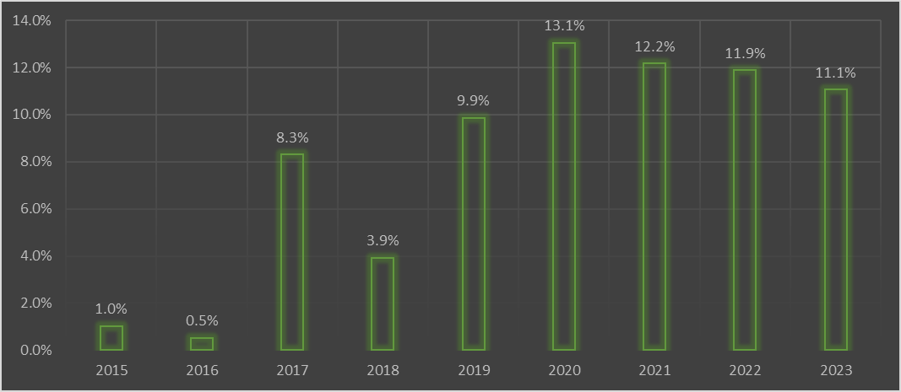
% vrijednosti zelenih ugovora*
*vrijednost ugovora zelene nabave u odnosu na ukupnu vrijednost ugovora JN objavljenih u EOJN-u
Izvor podataka: Statistička godišnja izvješća o javnoj nabavi

Slide 11
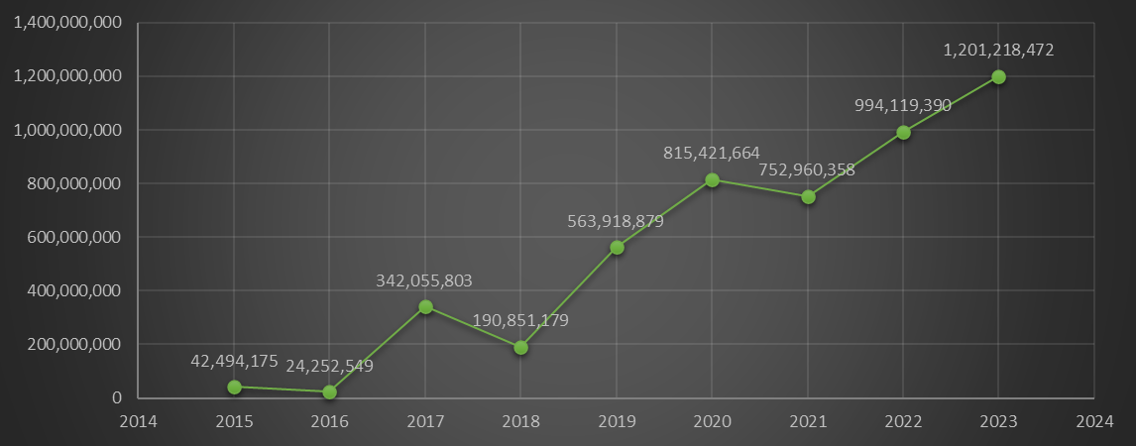
Vrijednost zelenih ugovora
Izvor podataka: Statistička godišnja izvješća o javnoj nabavi

Slide 12
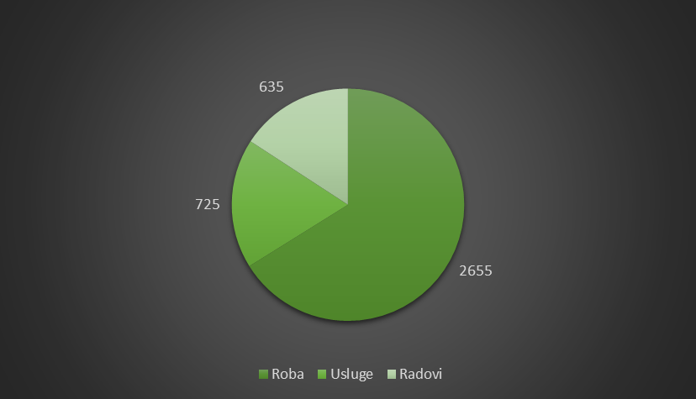
2023 – vrsta predmeta nabave
NAJČEŠĆI RAZLOG ZA POSTUPKE FINANCIRANE EU SREDSTVIMA – HORIZONTALNE MJERE
Izvor podataka: Statistička godišnja izvješća o javnoj nabavi

Slide 13
Zakonodavni okvir na EU nivou
Uredba (EU) 2021/1119 Europskog parlamenta i Vijeća o uspostavi okvira za postizanje klimatske neutralnosti i o izmjeni uredaba (EZ) br. 401/2009 i (EU) 2018/1999 („Europski zakon o klimi”)
Direktiva o čistim i energetski učinkovitim vozilima (Direktiva (EU) 2019/1161 Europskog parlamenta i vijeća od 20. lipnja 2019. o izmjeni Direktive 2009/33/EZ o promicanju čistih i energetski učinkovitih vozila u cestovnom prijevozu
Direktiva 2012/27/EU Europskog parlamenta i Vijeća od 25. listopada 2012. o energetskoj učinkovitosti, izmjeni direktiva 2009/125/EZ i 2010/30/EU i stavljanju izvan snage direktiva 2004/8/EZ i 2006/32/EZ a koju je 14. 04. 2023. izmijenila Delegirana uredba Komisije (EU) 2023/807 оd 15. prosinca 2022. o reviziji faktora primarne energije za električnu energiju u primjeni Direktive 2012/27/EU Europskog parlamenta i Vijeća
Direktiva (EU) 2018/844 Europskog parlamentai Vijeća od 30. svibnja 2018. o izmjeni Direktive 2010/31/EU o energetskim svojstvima zgrada i Direktive 2012/27/EU o energetskoj učinkovitosti

Slide 14
Zakonodavni okvir na nivou Republike Hrvatske
Zakon o javnoj nabavi
Odluka o provedbi zelene javne nabave
Zakon o promicanju čistih vozila
Zakon o energetskoj učinkovitosti i njegove izmjene i dopune
Pravilnik o zahtjevima energetske učinkovitosti proizvoda povezanih s energijom u postupcima javne nabave

Slide 15
Odluka o provedbi zelene javne nabave
Stupila na snagu 1. siječnja 2025. godine
Istom se zadužuju tijela državne uprave, kao obveznici javne nabave za provedbu zelene javne nabava
drugi obveznici javne nabave, jedinice lokalne i područne (regionalne) samouprave i druga tijela iz njihove nadležnosti trenutno nisu još obveznici primjene Odluke
KLJUČNI DIO: Prilikom provedbe zelene javne nabave i ugovaranja za predmete nabave ili grupu/e predmeta nabave moraju biti ispunjena zelena mjerila i ciljevi

Slide 16
Nabavne kategorije
električna energija
uredski papir
papirna konfekcija
sredstva za čišćenje i higijenu
usluga čišćenja prostorija
računala i računalna oprema
toneri i tinte
proizvodi od tiskanog papira, proizvodi od papira za pisanje i papirnate vrećice
promotivni materijali
oprema za snimanje, obradu i prikaz slike i televizori
klima uređaji
svjetiljke i električne žarulje
vozila za cestovni promet
pneumatici za motorna vozila
namještaj i građevinska stolarija i ostali građevinski elementi od drva
prehrana i catering
odjeća

Slide 17
Točke ozelenjavanja javne nabave:
Kriterij za odabir gospodarskog subjekta
1
Ugovorne odredbe
4
Tehničke specifikacije
2
Kriteriji za odabir ekonomski najpovoljnije ponude
3

Slide 18
Točke utjecaja na ozelenjavanje javne nabave: PLAN NABAVE
Krenuti od potrebe: na koji se način može zadovoljiti – postoje li ‘alternativna’ rješenja
Ispitivanje je li doista potrebna nabava vis a vis eksploatacije predmeta nabave, raspoloživih financijskih sredstava i učinka na okoliš
Razmatranje troška nabave kroz LCC odnosno razmatranje kombinacije: cijene, korištenja, održavanja i na kraju odlaganja i reciklaže (dijelova)
Razvoj strategije nabave i način ustrojstva organizacijske jedinice zadužene za nabavu

Slide 19
Točke utjecaja na ozelenjavanje javne nabave: DOKUMENTACIJA O NABAVI
Primjena okolišnih mjerila u postupku nabave
Jasna, mjerljiva i utemeljena tehnička specifikacija
Jasna objava kriterija odabira ENP te jasne formule kriterija vrednovanja
Posebno zahtijevane odredbe ugovora objavljuju se već u dokumentaciji o nabavi

Slide 20
Točke utjecaja na ozelenjavanje javne nabave: DOKUMENTACIJA O NABAVI
ROBA
RADOVI
USLUGE
utjecaji materijala koji su korišteni za izradu proizvoda i utjecaj postupaka proizvodnje na okoliš;
uporaba obnovljivih sirovina pri izradi proizvoda;
potrošnja energije i vode pri uporabi proizvoda;
trajnost/životni vijek proizvoda;
mogućnost recikliranja/ ponovne uporabe proizvoda na kraju životnog vijeka;
ambalaža i prijevoz proizvoda.
ugovori o radovima mogu imati znatne utjecaje na okoliš npr. u pogledu korištenja zemljišta ili izrade prometnog plana;
za neke će projekte trebati provesti službenu procjenu utjecaja na okoliš, čije rezultate treba uzeti u obzir kod javne nabave;
Posebni uvjeti o izvršenju o ugovorima o radovima
tehničko iskustvo i znanje te osposobljenost osoblja za izvršenje ugovora na način prihvatljiv za okoliš;
proizvodi/materijali koji se upotrebljavaju pri izvršenju usluge;
postupci upravljanja uspostavljeni za što veće smanjenje utjecaja na okoliš;
potrošnja energije i vode i količina otpada proizvedena pri izvršenju usluge

Slide 21
Točke utjecaja na ozelenjavanje javne nabave: KRITERIJ ZA ODABIR
Elementi ugovora
Funkcionalne karakteristike
Uvjeti isporuke
ZeJN
Cijena
Zelena mjerila

Slide 22
Točke utjecaja na ozelenjavanje javne nabave: UGOVORNE ODREDBE
npr. ugovor o nabavi – vrsta pakiranja i dužnost dobavljača da ga reciklira / ponovno upotrijebi; učestalost dostave; vrsta vozila kojom se dostavlja
npr. ugovor o pružanju usluga – osposobljavanje osoblja o ekološkim aspektima ugovora; praćenje utjecaja na okoliš i izvješćivanje o njima; primjena sustava za upravljanje okolišem
npr. ugovor o radovima – upravljanje otpadom, energijom i vodom na gradilištu; potvrda treće strane za zgrade ili građevinske radove

Slide 23
Točke utjecaja na ozelenjavanje javne nabave: UGOVORNE ODREDBE - IZVRŠENJE
Redovitim praćenjem i izvješćivanjem, za što je zadužen ugovaratelj
Provjerama na samoj lokaciji koje provodi naručitelj
Revizijama ili certificiranjem koje provodi treća strana (uključujući i prema sustavu za upravljanje okolišem, prema potrebi)
Redovitim sastancima na kojima se revidira ugovor
Upotrebom ugovornih poticaja i/ili kazni povezanih s bilo čim navedenim

Slide 24
Nabavne kategorije sukladno Odluci o provedbi ZeJN

Slide 25
Električna energija

Slide 26
Udio električne energije
udio električne energije dobivene iz obnovljivih izvora od 1. siječnja 2025. iznosi najmanje 50 %,
od 1. siječnja 2028. iznosi najmanje 60 %,
od 1. siječnja 2030. iznosi najmanje 65 %.

Slide 27
Primjer 1 - SDUSJN
Aktualni okvirni sporazumi
Okvirni sporazum broj 2/2024-1
Okvirni sporazum broj 2/2024-2
Okvirni sporazum broj 2/2024-3
https://eojn.hr/tender-eo/6621

Slide 28
Obveznici
Obveznici središnje javne nabave: Ured predsjednika Republike Hrvatske, Hrvatski sabor, Vlada Republike Hrvatske, uredi i stručne službe Vlade Republike Hrvatske, te tijela državne uprave (ministarstva i državne upravne organizacije).
svi javni naručitelji koji su proračunski korisnici državnog proračuna (osim korisnika koji se nalaze na razdjelu Ministarstva zdravstva), Hrvatski zavod za mirovinsko osiguranje, Hrvatski zavod za zapošljavanje.
proračunski korisnici državnog proračuna koji se nalaze na razdjelu Ministarstva zdravstva i Hrvatski zavod za zdravstveno osiguranje

Slide 29
Kriteriji odabira ponude
Cijena 10%
Električna energija iz obnovljivih izvora
  Naručitelj će za ponuđeni udio električne energije iz obnovljivih izvora energije, a koji je veći od 50%, dodijeliti do najviše 10 bodova.
  Kao kriterij primjenjuje se visina ponuđene količine obnovljivih izvora u postocima (%). Udio električne energije dobivene iz obnovljivih izvora mora minimalno iznositi 50%.
  Naručitelj je odredio automatsko rangiranje ponuda na način da ponuditelj mora kod odgovora u polje za unos ponuđene vrijednosti kriterija upisati postotak

Slide 30
Ugovorna obaveza
Ugovaratelj dužan je nakon isteka prve i druge godine trajanja Okvirnog sporazuma, odnosno nakon izvršenja svih ugovora zaključenih temeljem Okvirnog sporazuma Naručitelju dostaviti potvrdu iz Registra jamstava podrijetla električne energije hrvatske domene (koji se vodi pri Hrvatskom operatoru tržišta energije d.o.o. – HROTE), iz koje je razvidno da je predmetna električna energija isporučena korisnicima u količini (udjelu) navedenom u ponudi, što iznosi 50% električne energije iz obnovljivih izvora.

Slide 31
Ugovorne obaveze
Ugovaratelj dužan je Naručitelju dokazati podrijetlo električne energije u skladu s Metodologijom utvrđivanja podrijetla električne energije te osigurati da struktura prodane električne energije, po pojedinim izvorima energije, tehnologijama ili značajkama, odgovara strukturi koju je Ugovaratelj zajamčio kroz tarifni model sa zajamčenom strukturom ili ugovorom sa zajamčenom strukturom. U tu svrhu, Ugovaratelj dužan je jednom godišnje, u razdoblju od 1. srpnja do 31. srpnja tekuće godine, Naručitelju bez naknade dostaviti izvješće za prethodnu godinu, iz kojeg se može utvrditi da li struktura električne energije koja je prodana tijekom prethodne godine odgovara ugovorenoj strukturi električne energije.

Slide 32
Primjer 2 – Grad Zagreb
OPSKRBA ELEKTRIČNOM ENERGIJOM ZA 2025. GODINU
https://eojn.hr/tender-eo/34902
Redni broj | Kriterij | Broj bodova
1. | Cijena ponude (u eurima bez PDV-a) | 90 bodova
2. | Električna energija iz obnovljivih izvora energije | 10 bodova
 | Maksimalni broj bodova | 100 bodova

Slide 33
Kriteriji za odabir ponude
visina ponuđene količine obnovljivih izvora u postocima (%).
Udio električne energije dobivene iz obnovljivih izvora mora minimalno iznositi 60%.
Ponuđena električna energija koja sadrži minimalan udio električne energije dobivene iz obnovljivih izvora dobiva nula bodova, a ostale se ponude izračunavaju prema formuli:
10
Z = ------------------- x (Zy – Z60)
Zmax – Z60
Maksimalan broj bodova koji ponuditelj može dobiti prema ovom kriteriju je 10.

Slide 34
Dokazivanje
Ponuđeni udio električne energije (Zy) iz obnovljivih izvora energije dostavlja se u obliku izjave ponuditelja u slobodnoj formi te se učitava (pojašnjenja radi, engleska inačica tzv. upload) prilikom predaje ponude.
Ukoliko izjava nije dostavljena u roku za dostavu ponuda kao dio ponude ili ne sadrži navod o ponuđenom udjelu električne energije (Zy) iz obnovljivih izvora energije smatrat će se da ponuditelj nudi 60% električne energije iz obnovljivih izvora i/ili električne energije iz visokoučinkovite kogeneracije.
Ponuđeni udio električne energije (Zy) iz obnovljivih izvora energije mora se iskazati kao jedinstveni udio električne energije (Zy) iz obnovljivih izvora za cjelokupan predmet nabave.

Slide 35
Papiri i papirna konfekcija

Slide 36
Uredski papir
Uredski papir mora:
biti u skladu s mjerilima oznake za okoliš EU Ecolabel za grafički papir
ispunjavati uvjet o visokom sadržaju recikliranih vlakana,
  od 1. siječnja 2025. najmanje 15 % vlakana dolazi iz recikliranog materijala,
  od 1. siječnja 2028. najmanje 50 % vlakana dolazi iz recikliranog materijala,
  od 1. siječnja 2030. 100 % vlakana dolazi iz recikliranog materijala

Slide 37
Papirna konfekcija
Papirna konfekcija mora
Biti u skladu s mjerilima oznake za okoliš EU Ecolabel za upijajući papir
ispunjavati uvjet o visokom sadržaju recikliranih vlakana:
  od 1. siječnja 2025. najmanje 15 % vlakana dolazi iz recikliranog materijala,
  od 1. siječnja. 2028. najmanje 50 % vlakana dolazi iz recikliranog materijala,
  od 1. siječnja 2030. 100 % vlakana dolazi iz recikliranog materijala

Slide 38
Eko-oznake
Eko-oznake se mogu koristiti u pripremi i razradi tehničkih specifikacija i kriterija za odabir ekonomski najpovoljnije ponude
Eko-oznake promiču ekološku izvrsnost odnosno pomažu pri identifikaciji proizvoda i usluga koji imaju smanjen utjecaj na okoliš, od početne faze uporabe sirovina, preko proizvodnje pa sve do njihova korištenja i konačno odlaganja.
Postupanje je propisano člankom 212. ZJN 2016

Slide 39
Eko-oznake
Oznake tipa I
Oznake tipa II
Oznake tipa III
  Proizvodi i usluge na temelju ispunjavanja skupa mjerila
  Proizvod ekološki gledano prihvatljiviji od proizvoda iste kategorije koji nema takvu oznaku
  Mjerila se temelje na analizi utjecaja proizvoda na okoliš tijekom životnog vijeka te je u njihovu izradu uključena javnost i udruge.
  imaju i neovisan sustav verifikacije i validacije od treće strane.
  Transparentnost i vjerodostojnost – Tip I najcjenjeniji (uključene u Svjetsku mrežu eko-oznaka - Global Ecolebelling Network, GEN).
  Informativne deklaracije koje daju sami proizvođači, tvrtke, uvoznici, distributeri - tzv. samodeklaracije
  Informacije nisu nužno neovisno verificirane, a u postupak izrade mjerila nije uključena javnost ili strukovne udruge.
  Ne opisuju proizvod, već informiraju potrošača o utjecaju na okoliš
  Proizvod se boduje prema učincima na okoliš koji su određeni korištenjem metode životnog utjecaja na okoliš (life-cycle analysis - LCA)
  Ocjenu daje certificirano tijelo na temelju niza pokazatelja: potrošnja energije, emisije u zrak, emisije u vodu i dr.
  Oznaka daje kupcu priliku da usporedi rezultate za različite proizvode i kupi onaj najbolji.
  najbolji rezultat ne jamči zadovoljenje zelenih mjerila

Slide 40
Eko-oznake – kako primijeniti?
Na ekološke znakove treće strane može se upućivati u specifikacijama, kriterijima dodjele te u klauzulama o izvršenju ugovora
Znakovi mogu smanjiti količinu posla pri definiranju i potvrđivanju ekoloških aspekata natječaja
Da bi se izravno upućivalo na znak, on mora zadovoljavati određene standarde transparentnosti i dostupnosti, a prihvatiti se moraju i znakovi jednakovrijednih zahtjeva
Primjerice, kriteriji za zelenu javnu nabavu EU-a sadržavaju sljedeći tekst o potvrdi tehničkih specifikacija:
  „Zadovoljavajućima se smatraju proizvodi namještaja kojima je dodijeljen znak za okoliš EU-a, kako je utvrđeno Odlukom Komisije (EU) 2016/1332 ili drugi mjerodavni znakovi za okoliš ISO 14024 tip I. koji izravno zadovoljavaju te zahtjeve, ili primjenom jednakovrijednih metoda.”
  Dodatne primjere kako se znakovi mogu upotrebljavati u natječajima potražite među kriterijima za zelenu javnu nabavu i primjerima dobre prakse na poveznici https://ec.europa.eu/environment/gpp/eco_labels.htm

Slide 41

EU Ecolabel
Službena dobrovoljna eko-oznaka EU namijenjena označavanju proizvoda i usluga s manje nepovoljnim utjecajem na okoliš tijekom životnog vijeka, u odnosu na slične ili iste proizvode i usluge iz iste skupine proizvoda
Daje potvrdu tvrtkama te informaciju potrošačima koji proizvodi i usluge zadovoljavaju visoke standarde zaštite okoliša
Dodjeljuje se proizvodima i uslugama za distribuciju, potrošnju ili uporabu na tržištu EU (osim za medicinske proizvode ili opremu te za hranu i piće)
Mjerila zelene javne nabave EU u praksi odgovaraju mjerilima propisanim za EU Ecolabel
Kako bi izravno upućivalo na oznaku, treba zadovoljiti uvjete transparentnosti i dostupnosti
Nacionalni registar proizvoda i usluga sa oznakom EU Ecolabel: https://mingor.gov.hr/UserDocsImages/klimatske_aktivnosti/odrzivi_razvoj/ecolabel/mingor_registar_ecolabel_3_21.pdf
EU registar EU Ecolabel: http://ec.europa.eu/ecat/

Slide 42
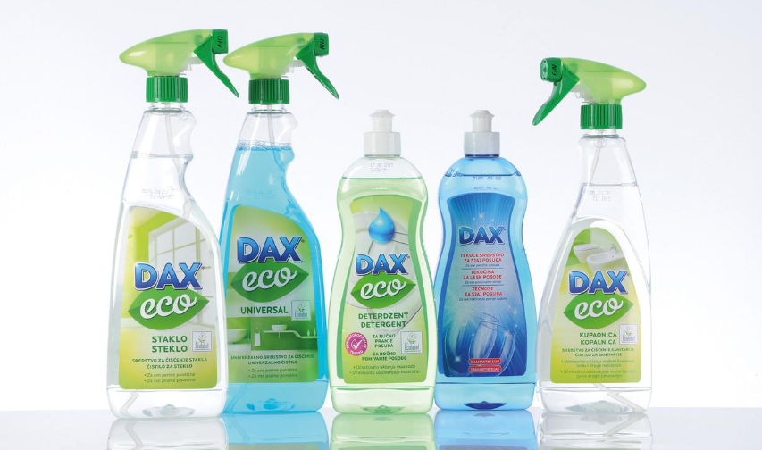
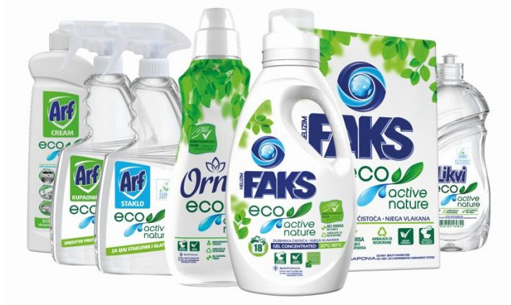
Proizvodi s EU Ecolabel oznakom
Izvor: https://app.powerbi.com/view?r=eyJrIjoiMzAyMzVkNWMtNmJhOS00ZDg4LWIzMTItNzczMDkwODBiNjRmIiwidCI6ImIyNGM4YjA2LTUyMmMtNDZmZS05MDgwLTcwOTI2ZjhkZGRiMSIsImMiOjh9

Slide 43

Eko-oznake

Slide 44
ODLUKA KOMISIJE (EU) 2019/70
ODLUKA KOMISIJE (EU) 2019/70 оd 11. siječnja 2019. o utvrđivanju mjerila za dodjelu znaka za okoliš EU-a za grafički papir i mjerila za dodjelu znaka za okoliš EU-a za upijajući papir i proizvode od upijajućeg papira
- znak za okoliš trebalo bi spojiti skupine proizvoda „fotokopirni i grafički papir” i „novinski papir” te bi one zajedno tvorile jedinstvenu skupinu proizvoda „grafički papir”

Slide 45
Mjerila za dodjelu znaka za okoliš EU-a za „grafički papir” i „upijajući papir i proizvode od upijajućeg papira”
Mjerila za dodjelu znaka za okoliš EU-a za „grafički papir” a „upijajući papir i proizvode od upijajućeg papira”:
emisije u vodu i zrak;
potrošnja energije;
vlakna: očuvanje resursa, održivo gospodarenje šumama;
ograničene opasne tvari i smjese;
gospodarenje otpadom;
prikladnost za upotrebu;
informacije na ambalaži;
informacije koje se pojavljuju na znaku za okoliš EU-a

Slide 46
Mjerila za dodjelu znaka za okoliš EU-a
Za svako od mjerila, Odlukom EK je propisan kriterij po kojem se načelno može odrediti jednakovrijednost
https://eur-lex.europa.eu/legal-content/HR/TXT/PDF/?uri=CELEX:32019D0070

Slide 47
Mjerilo 1. - emisije u vodu i zrak - Mjerilo 1.(c) – CO₂
Emisije ugljikova dioksida iz fosilnih goriva koja se upotrebljavaju za proizvodnju procesne toplinske i električne energije (u samom postrojenju ili izvan njega) ne smiju prelaziti sljedeće granične vrijednosti:
1. 1 100 kg CO2/tona za papir proizveden od 100 % odbojene/reciklirane celuloze;
2. 1 000 kg CO2/tona za papir proizveden od 100 % kemijske celuloze;
3. 1 600 kg CO2/tona za papir proizveden od 100 % mehaničke celuloze;
Procjena i verifikacija: Podnositelj zahtjeva dostavlja podatke i detaljne izračune kojima se pokazuje sukladnost s ovim mjerilom, zajedno s pripadajućom popratnom dokumentacijom.

Slide 48
Mjerilo 2. – Potrošnja energije
Stvarna potrošnja energije tijekom proizvodnje celuloze i papira u odnosu na određene referentne vrijednosti.
Potrošnja električne energije
Potrošnja goriva za proizvodnju topline

Slide 49
Mjerilo 3. - Vlakna – očuvanje resursa, održivo gospodarenje šumama
Sirova vlakna mogu se sastojati od recikliranih vlakana ili neobrađenih vlakana.
Neobrađena vlakna ne smiju potjecati od genetski modificiranih vrsta.
Sva vlakna moraju imati valjane certifikate o lancu nadzora izdane u okviru sustava certificiranja koji provodi neovisna treća strana, primjerice Vijeća za nadzor šuma (FSC), Programa za potporu certificiranju šuma (PEFC) ili nekog drugog jednakovrijednog sustava, ili moraju imati dostavnice za papir za recikliranje u skladu s normom EN 643.

Slide 50
Mjerilo 3. - Vlakna – očuvanje resursa, održivo gospodarenje šumama
Najmanje 70 % vlakana pripisanih proizvodu ili proizvodnoj liniji mora potjecati iz šuma ili područja kojima se upravlja u skladu s načelima održivog gospodarenja šumama koja ispunjavaju zahtjeve utvrđene relevantnim neovisnim sustavom lanca nadzora i/ili mora potjecati od recikliranih materijala
revidiranu računovodstvenu dokumentaciju kojom se dokazuje da najmanje 70 % materijala pripisanih proizvodu ili proizvodnoj liniji potječe iz šuma ili područja kojima se upravlja u skladu s načelima održivog gospodarenja šumama

Slide 51
Mjerilo 4.(c) Klor
Klorni plin ne smije se koristiti kao sredstvo za bijeljenje. Ovaj se zahtjev ne odnosi na klorni plin povezan s proizvodnjom i upotrebom klornog dioksida.
Budući da se odnosi i na bijeljenje recikliranih vlakana, dopušteno je da su vlakna u prethodnom životnom ciklusu bila bijeljena klornim plinom.

Slide 52
Primjer 1 – mogućnost tehničkih specifikacija
HZMO - https://eojn.hr/tender-eo/32314
Za proizvode navedene u troškovniku pod rednim brojem od 1. do 9. potrebno je dokazati da ponuđeni papir ne sadržava najmanje elementarni klor (ECF - Elementary Chlorine Free), odnosno da se postupak bijeljenja vrši bez upotrebe elementarnog klora. Naručitelj prihvaća i nuđeni papir koji uopće ne sadrži klor (TCF -Totaly Chlorine Free).
Mjerilo 1.(b) Adsorpcijski organski halogeni (AOX)

Slide 53
Primjer 2. – mogućnost tehničkih specifikacija
Mjerilo 6. – Prikladnost za upotrebu
Proizvođači moraju jamčiti da su njihovi proizvodi prikladni za upotrebu pružanjem dokumentacije kojom se dokazuje kvaliteta proizvoda, u skladu s normom EN ISO/IEC 17050.

Slide 54
Uvjet sposobnosti?
Mjerilo 5. — Gospodarenje otpadom
Sva postrojenja za proizvodnju celuloze i papira moraju imati uspostavljen sustav za rukovanje otpadom koji nastaje u proizvodnom postupku te plan za gospodarenje otpadom i njegovo smanjivanje u kojem se opisuje postupak proizvodnje
Procjena i verifikacija: Podnositelj zahtjeva dostavlja plan za smanjenje otpada i gospodarenje otpadom za svako od predmetnih postrojenja te dostavlja izjavu o sukladnosti s ovim mjerilom.

Slide 55
Kriteriji za odabir ponude (PAZITI!)
Mjerilo 7. – Podaci na ambalaži
Na ambalaži proizvoda mora se nalaziti barem jedna od sljedećih informacija:
„Molimo Vas da za ispis upotrijebite obje strane papira” (za papir namijenjen za pisače u uredima)
„Molimo Vas da prikupljate upotrijebljeni stari papir za reciklažu”
Procjena i verifikacija: Podnositelj zahtjeva dostavlja izjavu o sukladnosti s ovim mjerilom potkrijepljenu slikom ambalaže proizvoda s informacijama koje se zahtijevaju.

Slide 56
Sukladnost sa Ecolabel oznakom
TEHNIČKE SPECIFIKACIJE –
Papir za jednostrani i dvostrani ispis i kopiranje A4, 80 g/m² - mora posjedovati Ecolabel oznaku ili jednakovrijedno
PAPIRNATI RUČNIK ZA RUKE, bijeli, dvoslojni, u roli - mora posjedovati Ecolabel oznaku ili jednakovrijedno

Slide 57
Tiskani papir, papir za pisanje, papirnate vrećice
Proizvodi od tiskanog papira, proizvoda od papira za pisanje i papirnate vrećice moraju biti u skladu s mjerilima oznake za okoliš EU Ecolabel
od 1. siječnja 2026. najmanje 10 % proizvoda
od 1. siječnja 2028. najmanje 20 % proizvoda
od 1. siječnja 2030. najmanje 40 % proizvoda

Slide 58
ODLUKA KOMISIJE (EU) 2020/1803
ODLUKA KOMISIJE (EU) 2020/1803 оd 27. studenoga 2020. o utvrđivanju mjerila za dodjelu znaka za okoliš EU-a za proizvode od tiskanog papira, proizvode od papira za pisanje i papirnate vrećice
https://eur-lex.europa.eu/legal-content/HR/TXT/PDF/?uri=CELEX:32020D1803

Slide 59
Mjerila za dodjelu znaka za okoliš EU-a
Podloga
Ograničene tvari
Mogućnost recikliranja
Emisije
Otpad
Potrošnja energije
Osposobljavanje
Prikladnost za upotrebu
Informacije na proizvodu
Informacije koje se pojavljuju na znaku za okoliš EU-a.

Slide 60
Primjer 1 – tehnička specifikacija
MJERILO 3. – MOGUĆNOST RECIKLIRANJA 3.1. Mogućnost odstranjivanja dijelova koji nisu od papira
Opis kriterija | Provjera
Dijelovi proizvoda od papira za pisanje koji nisu od papira, na primjer metalni nosači ili plastični omoti, moraju se moći jednostavno odstraniti kako bi se osiguralo da ti sastavni dijelovi ne otežavaju proces recikliranja. | Ponuditelj dostavlja Izjavu od proizvođača ili poduzeća za prikupljanje papira ili poduzeća za recikliranje ili jednakovrijedne organizacije. Izjava mora biti potkrijepljena popisom materijala koji nisu od papira, a upotrijebljeni su u proizvodu.
Jednakovrijednost se dokazuje sukladnošću s kriterijem EU Ecolabel za proizvode od tiskanog papira, proizvode od papira za pisanje i papirnate vrećice kako je utvrđeno Odlukom Komisije (EU) 2020/1803.

Slide 61
Primjer 2 – tehnička specifikacija
MJERILO 3. – MOGUĆNOST RECIKLIRANJA 3.3. Mogućnost uklanjanja tinte kao kriterij zelene javne nabave
Opis kriterija | Provjera
Ovaj se kriterij primjenjuje na proizvode od tiskanog papira i omotnice od bijelog papira. Mora se moći dokazati mogućnost uklanjanja tinte. Smatra se da tiskani proizvod ispunjava taj kriterij ako svi analizirani pojedinačni parametri imaju pozitivan rezultat, a konačni broj bodova iznosi najmanje 51 u Sustavu bodovanja mogućnosti uklanjanja tinte Europskog vijeća za recikliranje papira (EPRC) ili jednakovrijednom sustavu. Omotnice se izuzimaju od ispitivanja mogućnosti uklanjanja tinte. | Ponuditelj dostavlja vlastitu ili Izjavu od proizvođača o sukladnosti u skladu sa smjernicama Europskog vijeća za recikliranje papira (EPRC). Tiskarske tehnologije odnosno tinte moraju se ispitati na vrstama papira koje se upotrebljavaju u proizvodu. Potvrda o ispitivanju može se upotrijebiti za otiske istom tintom na istoj vrsti podloge ako je pokrivenost proizvoda tintom jednaka ili manja nego na ispitivanom proizvodu. Proizvodi kojima je dodijeljena oznaka EU Ecolabel za proizvode od tiskanog papira, proizvode od papira za pisanje i papirnate vrećice, prihvatljiv je obzirom da se smatra da je u skladu sa zahtjevima.
Jednakovrijednost se dokazuje sukladnošću s kriterijem EU Ecolabel za proizvode od tiskanog papira, proizvode od papira za pisanje i papirnate vrećice kako je utvrđeno Odlukom Komisije (EU) 2020/1803.

Slide 62
Primjer 3 – uvjet sposobnosti?
MJERILO 6. – POTROŠNJA ENERGIJE
Opis kriterija | Provjera
Postrojenje u kojem se proizvodi proizvod sa znakom za okoliš EU-a mora imati uspostavljen sustav gospodarenja energijom koji obuhvaća sve uređaje koji troše energiju (uključujući strojeve, rasvjetu, klimatizaciju, hlađenje). | Ponuditelj dostavlja izjavu o sukladnosti za proizvodno postrojenje potkrijepljenu opisom sustava gospodarenja energijom. Smatra se da je ponuditelj certificiran u skladu s normom ISO 50001, EN 16247 ili jednakovrijednom normom/sustavom ispunio taj zahtjev. Smatra se da je ponuditelj registriran u EMAS-u ispunio taj zahtjev ako je uključivanje gospodarenja energijom koje ulazi u područje primjene sustava EMAS dokumentirano u izjavi o okolišu u sustavu EMAS za proizvodna postrojenja. Smatra se da je ponuditelj certificiran u skladu s normom ISO 14001 ispunio to mjerilo ako je uključivanje plana gospodarenja energijom u dovoljnoj mjeri obuhvaćeno certifikatom u skladu s normom ISO 14001 za proizvodno postrojenje.
Jednakovrijednost se dokazuje sukladnošću s kriterijem EU Ecolabel za proizvode od tiskanog papira, proizvode od papira za pisanje i papirnate vrećice kako je utvrđeno Odlukom Komisije (EU) 2020/1803.

Slide 63
Primjer 4 – uvjet sposobnosti? ENP stručnjaci?
MJERILO 7. – OSPOSOBLJAVANJE
Opis kriterija | Provjera
Svim relevantnim članovima osoblja koji sudjeluju u svakodnevnom radu proizvodnog postrojenja prenosi se znanje potrebno kako bi se osiguralo ispunjavanje i kontinuirano poboljšanje zahtjeva za dodjelu znaka za okoliš. | Ocjenjivanje i verifikacija: Ponuditelj dostavlja izjavu o sukladnosti s tim mjerilom zajedno s pojedinostima o programu osposobljavanja, njegov sadržaj i napomenu o tome koji su članovi osoblja prošli program osposobljavanja i kada. Podnositelj zahtjeva dostavlja nadležnom tijelu i uzorak materijala za osposobljavanje.
Jednakovrijednost se dokazuje sukladnošću s kriterijem EU Ecolabel za proizvode od tiskanog papira, proizvode od papira za pisanje i papirnate vrećice kako je utvrđeno Odlukom Komisije (EU) 2020/1803.

Slide 64
Primjer 5 – ugovorne odredbe?
MJERILO 9. – INFORMACIJE NA PROIZVODU
Opis kriterija | Provjera
Na papirnatoj vrećici moraju biti navedene sljedeće informacije: „Ponovno upotrijebite vrećicu”. Na proizvodu od tiskanog papira moraju biti navedene sljedeće informacije: „Prikupljajte stari papir za recikliranje”. | Ocjenjivanje i verifikacija: Ponuditelj dostavlja izjavu o sukladnosti s tim mjerilom potkrijepljenu slikom proizvoda s informacijama koje se zahtijevaju.
Jednakovrijednost se dokazuje sukladnošću s kriterijem EU Ecolabel za proizvode od tiskanog papira, proizvode od papira za pisanje i papirnate vrećice kako je utvrđeno Odlukom Komisije (EU) 2020/1803.

Slide 65
Sredstva za čišćenje i usluga čišćenja zatvorenih prostora

Slide 66
Odluka o provedbi ZeJN
sredstva za čišćenje moraju biti u skladu s mjerilima oznake za okoliš EU Ecolabel za sredstva za čišćenje
usluga čišćenja zatvorenih prostora mora biti u skladu s mjerilima oznake za okoliš EU Ecolabel za usluge čišćenja zatvorenih prostora

Slide 67
Sredstva za čišćenje
Skupine proizvoda koje mogu dobiti znak EU Ecolabel
Sredstva za čišćenje
- Višenamjenska sredstva za čišćenje i sredstva za čišćenje sanitarija
- Deterdženti za perilice posuđa
- Deterdženti za strojno industrijsko i institucionalno pranje posuđa
- Deterdženti za ručno pranje posuđa
- Deterdženti za pranje rublja
- Deterdženti za pranje rublja u industrijskom i institucionalnom sektoru

Slide 68
Primjer 1 – tehnička specifikacija
Tekuće visoko-koncentrirano univerzalno sredstvo za svakodnevno čišćenje
Opis stavke | Provjera
Tekuće visokokoncentrirano univerzalno sredstvo za svakodnevno čišćenje svih gornjih površina (namještaja, prozora, vrata, ogledala i dr.) te svih vrsta vodoperivih podnih površina uključujući i visokosjajne podove a kojem je dodijeljena oznaka EU Ecolabel ili jednakovrijedno | https://app.powerbi.com/view?r=eyJrIjoiMzAyMzVkNWMtNmJhOS00ZDg4LWIzMTItNzczMDkwODBiNjRmIiwidCI6ImIyNGM4YjA2LTUyMmMtNDZmZS05MDgwLTcwOTI2ZjhkZGRiMSIsImMiOjh9
Jednakovrijednost se dokazuje sukladnošću s dodijeljenom oznakom EU Ecolabel

Slide 69
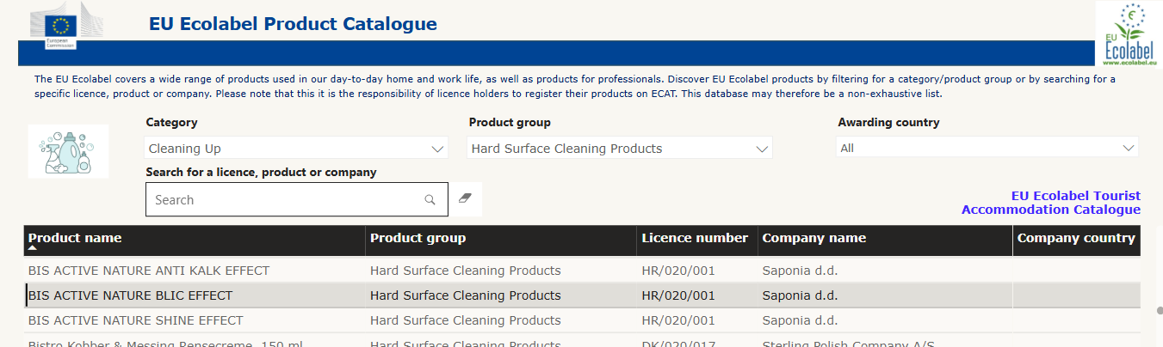
Primjer 1 – tehničke specifikacije

Slide 70
ODLUKA KOMISIJE (EU) 2017/1217
ODLUKA KOMISIJE (EU) 2017/1217 оd 23. lipnja 2017. o utvrđivanju mjerila za dodjelu znaka za okoliš EU-a za sredstva za čišćenje čvrstih površina
https://eur-lex.europa.eu/legal-content/HR/TXT/PDF/?uri=CELEX:32017D1217&qid=1738838869841

Slide 71
Mjerila za dodjelu znaka za okoliš EU-a
Toksičnost za vodene organizme
Biorazgradivost
Palmino ulje iz održivih izvora, uključujući ulje od palminih koštica i njihove derivate
Tvari čija je upotreba zabranjena ili ograničena
Ambalaža
Prikladnost za upotrebu
Informacije za korisnike
Informacije koje se navode na znaku za okoliš EU-a

Slide 72
Primjer 2 – tehnička specifikacija
Mjerilo 3. – Palmino ulje iz održivih izvora, uključujući ulje od palminih koštica i njihove derivate
Opis mjerila | Provjera
Ulazne tvari upotrijebljene u proizvodima dobivenima iz palmina ulja ili ulja palminih koštica moraju biti dobivene s plantaža koje ispunjavaju zahtjeve u pogledu postupka certificiranja za održivu proizvodnju koji se temelji na organizacijama s više dionika koje imaju široko članstvo koje uključuje nevladine organizacije, industriju i vlade te koje se bave problemima utjecaja na okoliš, uključujući utjecaje na tlo, bioraznolikost, zalihe organskog ugljika i očuvanje prirodnih resursa. | Ponuditelj dostavlja potvrde i certifikate o lancu nadzora koje izdaju treće osobe da palmino ulje i ulje od palminih koštica upotrijebljeni u proizvodnji ulaznih tvari potječu s plantaža s održivim upravljanjem. Prihvaćaju se potvrde Okruglog stola za održivo palmino ulje (model opskrbnog lanca „Identity Preserved” – „očuvan identitet”, „Segregated” – „odvojeno” ili „Mass Balance” – „bilanca mase”) ili bilo kojega jednakovrijednog ili strožeg programa održive proizvodnje. Za kemijske derivate palminog ulja i za ulje od palminih koštica prihvatljivo je dokazati održivost sustavom „Book and Claim” kao što su „GreenPalm” ili jednakovrijedne potvrde dostavljanjem prijavljenih iznosa nabavljenih i otkupljenih potvrda „GreenPalm” u okviru Godišnjih priopćenja o napretku tijekom posljednjega godišnjeg razdoblja trgovanja.
Jednakovrijednost se dokazuje sukladnošću s kriterijem EU Ecolabel za za sredstva za čišćenje čvrstih površina kako je utvrđeno Odlukom Komisije (EU) 2017/1217.

Slide 73
Primjer 3 – tehnička specifikacija
Mjerilo 5. – Ambalaža a) Proizvodi koji se prodaju u raspršivaču
Opis mjerila | Provjera
Raspršivači s pogonskim plinom ne koriste se. Raspršivači se mogu ponovno napuniti i ponovno upotrijebiti. | Ponuditelj dostavlja potpisanu izjavu o sukladnosti zajedno s odgovarajućom dokumentacijom u kojoj se dokazuje kako se raspršivači koji su dio ambalaže mogu ponovno napuniti.
Jednakovrijednost se dokazuje sukladnošću s kriterijem EU Ecolabel za za sredstva za čišćenje čvrstih površina kako je utvrđeno Odlukom Komisije (EU) 2017/1217.

Slide 74
Primjer 3 – tehnička specifikacija
Mjerilo 5. – Ambalaža (d) Dizajn za recikliranje
Opis mjerila | Provjera
Plastična ambalaža mora biti oblikovana kako bi se olakšalo učinkovito recikliranje izbjegavanjem potencijalnih kontaminanata i nekompatibilnih materijala za koje se zna da otežavaju odvajanje ili obradu ili smanjuju kvalitetu reciklata. Etiketa ili omot, poklopac i, ako je primjenjivo, zaštitni premazi ne smiju sadržavati, pojedinačno ili u kombinaciji, materijale i sastavne dijelove navedene u tablici 4. Mehanizmi crpki (uključujući one u štrcaljkama) izuzeti su iz ovog zahtjeva. | Ponuditelj dostavlja potpisanu izjavu o sukladnosti zajedno s odgovarajućom dokumentacijom u kojoj se dokazuje kako se raspršivači koji su dio ambalaže mogu ponovno napuniti.
Jednakovrijednost se dokazuje sukladnošću s kriterijem EU Ecolabel za za sredstva za čišćenje čvrstih površina kako je utvrđeno Odlukom Komisije (EU) 2017/1217.

Slide 75
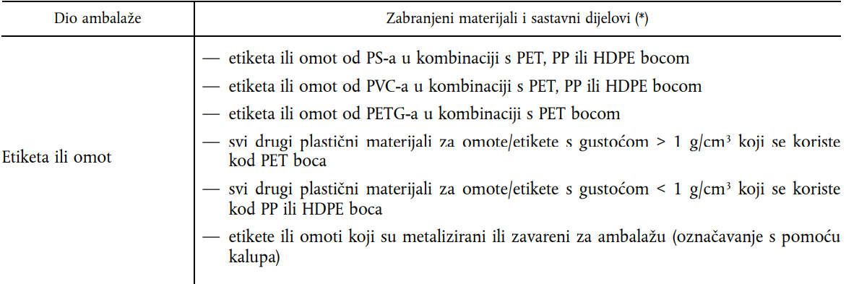
Primjer 3 – tehnička specifikacija

Slide 76
ODLUKA KOMISIJE (EU) 2018/680
ODLUKA KOMISIJE (EU) 2018/680 оd 2. svibnja 2018. o utvrđivanju mjerila za dodjelu znaka za okoliš EU-a za usluge čišćenja zatvorenih prostora
https://eur-lex.europa.eu/legal-content/HR/TXT/PDF/?uri=CELEX:32018D0680&qid=1738838869841

Slide 77
Mjerila za dodjelu znaka za okoliš EU-a
Obvezna mjerila
M1: Upotreba sredstava za čišćenje s malim utjecajem na okoliš
M2: Doziranje proizvoda za čišćenje
M3: Upotreba proizvoda od mikrovlakana
M4: Obuka osoblja
M5: Osnove sustava upravljanja okolišem
M6: Razvrstavanje krutog otpada u poslovnom prostoru podnositelja zahtjeva
M7: Informacije koje se navode na znaku za okoliš EU-a

Slide 78
Primjer 1 – uvjet sposobnosti? ENP?
Mjerilo M2 – Doziranje proizvoda za čišćenje
Opis mjerila | Provjera
Osoblje koje obavlja poslove čišćenja zatvorenih prostora sa znakom za okoliš EU-a mora imati pristup odgovarajućoj opremi za doziranje i razrjeđivanje sredstava za čišćenje koja se upotrebljavaju (npr. automatskim raspršivačima, mjernim posudama/poklopcima, ručnim sisaljkama, štrcaljkama), bilo na lokaciji čišćenja ili u poslovnom prostoru podnositelja zahtjeva. Osoblje mora imati pristup i odgovarajućim uputama za ispravno doziranje i razrjeđivanje. | Ponuditelj dostavlja izjavu o sukladnosti s ovim mjerilom potkrijepljenu popisom dostupne opreme i odgovarajućom dokumentacijom kojom se pokazuju upute o ispravnom doziranju i razrjeđivanju koje se daju osoblju zaduženom za čišćenje.
Jednakovrijednost se dokazuje sukladnošću s kriterijem EU Ecolabel za za sredstva za čišćenje čvrstih površina kako je utvrđeno Odlukom Komisije (EU) 2017/1217.

Slide 79
Primjer 2 – tehnička specifikacija
Mjerilo M3 – Upotreba proizvoda od mikrovlakana
Opis mjerila | Provjera
Ovim je mjerilom obuhvaćen samo tekstilni pribor za čišćenje namijenjen za višekratnu uporabu koji se izravno upotrebljava tijekom poslova čišćenja zatvorenih prostora sa znakom za okoliš EU-a. Najmanje 50 % tekstilnog pribora za čišćenje (npr. krpe, nastavci s resama za brisače poda) upotrijebljenog na godišnjoj razini mora biti izrađeno od mikrovlakana. | Ponuditelj dostavlja godišnje podatke o vrsti i količini proizvoda te dokumentaciju (uključujući relevantne račune ili popise inventara) u kojoj je navedeno koji se tekstilni pribor za čišćenje upotrebljava te je naznačeno koji je pribor za čišćenje izrađen od mikrovlakana.
Jednakovrijednost se dokazuje sukladnošću s kriterijem EU Ecolabel za za sredstva za čišćenje čvrstih površina kako je utvrđeno Odlukom Komisije (EU) 2017/1217.

Slide 80
Primjer 3 – ugovorne odredbe
Mjerilo M4 – Obuka osoblja
Opis mjerila | Provjera
Izvršitelj osoblju zaduženom za usluge čišćenja sa znakom za okoliš EU-a i upraviteljima koji nadgledaju te poslove čišćenja na raspolaganje stavlja informacije, uključujući pisane postupke i priručnike, i osigurava obuku. Obukom trebaju biti obuhvaćena područja [u nastavku*], u slučajevima kad su relevantna za poslove koje obavlja određeni zaposlenik. * Sredstva za čišćenje, štednja energije, štednja vode, otpad.. | Izvršitelj [navesti] dostavlja izjavu o sukladnosti s ovim mjerilom potkrijepljenu godišnjim podacima o programu obuke (datum i vrsta – početna ili ponovljena obuka), njegovom sadržaju te informacije o tome koji su zaposlenici prošli obuku. Podnositelj zahtjeva dostavlja i preslike postupaka i informacija dostavljenih osoblju o svim pitanjima povezanima s obukom. Datum i vrsta obuke osoblja evidentiraju se kao dokaz da je održana ponovljena obuka.
Jednakovrijednost se dokazuje sukladnošću s kriterijem EU Ecolabel za za sredstva za čišćenje čvrstih površina kako je utvrđeno Odlukom Komisije (EU) 2017/1217.

Slide 81
Usluga čišćenja zatvorenih prostora
Mjerila zelene javne nabave koja su na snazi nalaze se na stranicama www.zelenanabava.hr
Skupina proizvoda „usluge čišćenja zatvorenih prostora” uključuje:
  ekološki prihvatljive rutinske usluge profesionalnog čišćenja zatvorenih prostora, koji uključuju urede, sanitarne prostorije, kao što su zahodi i umivaonici, i druge javno dostupne prostore
  čišćenje staklenih površina kojima se može pristupiti bez upotrebe specijalizirane opreme ili strojeva

Slide 82
Računala, računalna oprema, monitori, pisači i fotokopirni uređaji, oprema za snimanje

Slide 83
Odluka o provedbi ZeJN
računala, računalna oprema, monitori, pisači i fotokopirni uređaji moraju biti smješteni u najviši energetski razred
osobna i prijenosna računala moraju biti u skladu s mjerilima oznake za okoliš EPEAT ili jednakovrijedno
Oprema za snimanje, obradu i prikaz slike i televizori moraju biti iz energetskog razreda ne manjeg od E+.

Slide 84
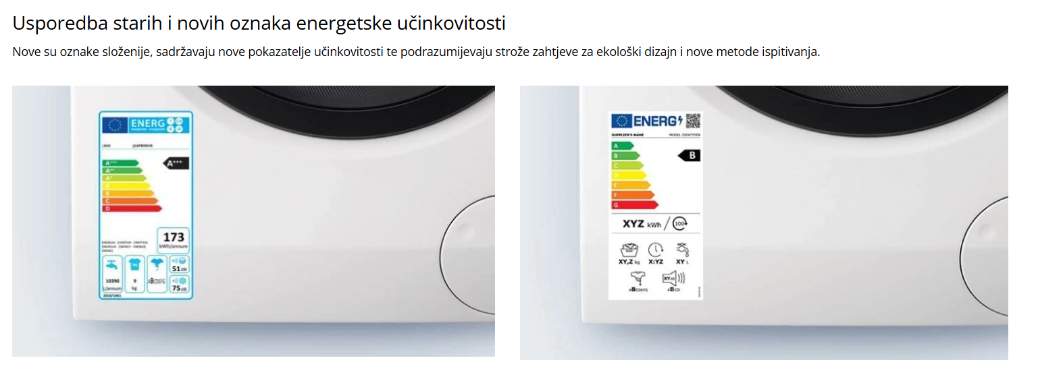
Oznake energetske učinkovitosti

Slide 85
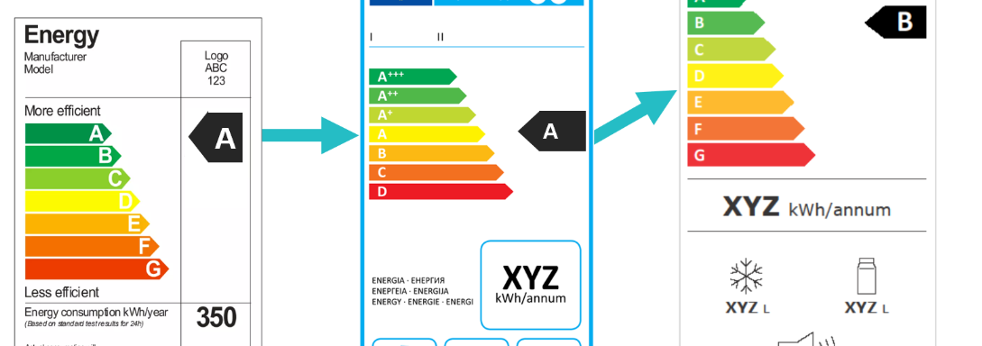
Evolucija oznaka

Slide 86
Usporedno
Najviši dostupni razred energetske učinkovitost | Postojeća energetska oznaka: | Nova energetska oznaka
Kućanski hladnjaci i zamrzivači | A+++ | B/C
Rashladne vitrine | A+++ | B/C
Perilice rublja | A+++ | B/C
Perilice posuđa | A+++ | B/C
Televizori i zasloni | A+++ | B/C
Izvori svjetlosti | A++ | C/D

Slide 87
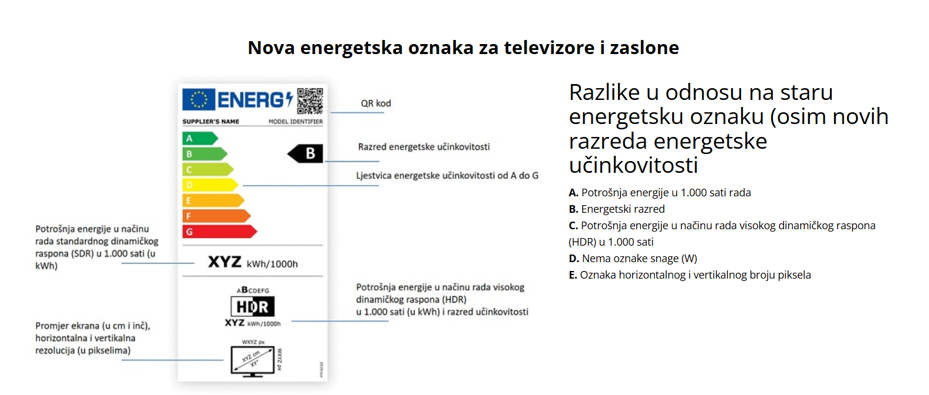
Energetske oznake za televizore i zaslone

Slide 88
Primjer 1 – tehničke specifikacije
Energetski razred
Opis mjerila | Provjera
Proizvod pripada energetskom razredu A. | Ponuditelji moraju za svaki isporučeni model dostaviti valjanu oznaku energetske učinkovitosti izdanu u skladu s Uredbom EU-a o utvrđivanju okvira za označivanje energetske učinkovitosti (2017/1369).
Jednakovrijednost se dokazuje sukladnošću s kriterijem EU Ecolabel za za sredstva za čišćenje čvrstih površina kako je utvrđeno Odlukom Komisije (EU) 2017/1217.

Slide 89
EPEAT®- vodeća globalna ekološka oznaka za elektroničke i tehnološke proizvode
oznaka za okoliš tipa 1
temelji na kriterijima koji se razvijaju kako se razvija održivost – mjerenje društvenih i ekoloških utjecaja proizvoda od ekstrakcije do kraja životnog vijeka
https://globalelectronicscouncil.org/wp-content/uploads/GEC_Selection-of-Product-Categories-EffectiveStarting_2024Feb15_P75_Iss1Rev1.pdf

Slide 90
Kriteriji i mjerila EPEAT
Neki od kriterija su: upravljanje tvarima, odabir materijala, životni vijek proizvoda, produljenje životnog vijeka proizvoda, upravljanje na kraju životnog vijeka, procjena životnog vijeka, ambalaža, ugljični otisak, ekološka i društvena odgovornost korporacije, potrošni materijal, smanjenja upotreba opasnih tvari, ušteda energije, dizajn za ponovno korištenje i/ili recikliranje, itd. Izjave proizvođača o sukladnosti predmet su stalne provjere kvalificiranih tijela za osiguranje sukladnosti.

Slide 91
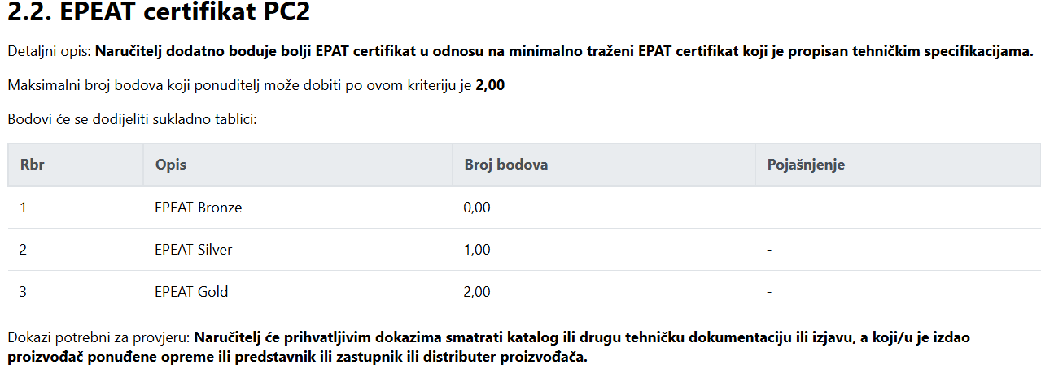
Primjer 1 – nabava računala
Središnji državni ured za središnju javnu nabavu
RAČUNALA I RAČUNALNA OPREMA
https://eojn.hr/tender-eo/6319

Slide 92
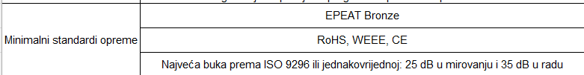
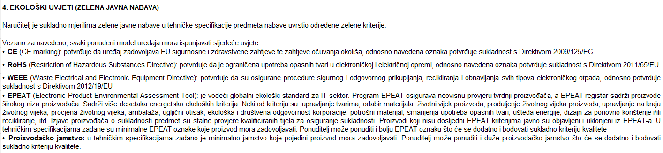
Primjer 1 – tehničke specifikacije

Slide 93
Toneri i tinte

Slide 94
Odluka o provedbi ZeJN
toneri i tinte moraju imati definiran kapacitet ispisa utvrđen primjenom odgovarajućih ISO normi ili jednakovrijedno
toneri moraju biti proizvedeni na način koji omogućuje njihovo ponovno punjenje i ponovnu uporabu

Slide 95
Primjer 1. – ENP kriteriji
HOPS d.d.
Toneri i tinte za ispisne uređaje
https://eojn.hr/tender-eo/31167

Slide 96
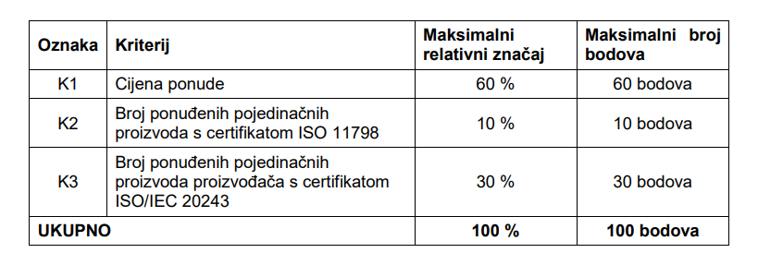
Primjer 1. (2)

Slide 97
Primjer 1. (3) - „BROJ PONUĐENIH POJEDINAČNIH PROIZVODA S CERTIFIKATOM ISO 11798“ (K2)
Bodovna vrijednost prema ovom kriteriju izračunava se prema slijedećoj formuli:
K2 = Y1 / Y2 * 10
gdje je:
• K2 - Broj bodova koji je ponuda dobila za broj ponuđenih pojedinačnih proizvoda s certifikatom ISO 11798
• Y1 - Broj ponuđenih pojedinačnih proizvoda s certifikatom ISO 11798 u ponudi koja je predmet ocjene
• Y2 - Najveći broj ponuđenih pojedinačnih proizvoda s certifikatom ISO 11798 u postupku nabave.
DOKAZIVANJE
• Izjava o broju ponuđenih pojedinačnih proizvoda s certifikatom ISO 11798 i broju ponuđenih pojedinačnih proizvoda proizvođača s certifikatom ISO/IEC 20243“
• certifikat proizvoda ISO 11798 – za svaki ponuđeni proizvod koji ima navedeni certifikat.
Sveukupan broj ponuđenih pojedinačnih proizvoda s certifikatom ISO 11798 naveden u Izjavi mora odgovarati sveukupnom broju ponuđenih pojedinačnih proizvoda s predmetnim certifikatom koji je automatski izračunat u Troškovniku. U slučaju da navedeni brojevi nisu istovjetni, takvoj ponudi će za ovaj kriterij biti dodijeljeno nula (0) bodova.

Slide 98
Primjer 1. (4) - „BROJ PONUĐENIH POJEDINAČNIH PROIZVODA PROIZVOĐAČA S CERTIFIKATOM ISO/IEC 20243 “ (K3)
Bodovna vrijednost prema ovom kriteriju izračunava se prema slijedećoj formuli: K3 = Z1 / Z2 * 30
• K3 - Broj bodova koji je ponuda dobila za ponuđeni broj proizvoda proizvođača s certifikatom ISO/IEC 20243
• Z1 - Broj ponuđenih proizvoda proizvođača s certifikatom ISO/IEC 20243 u ponudi koja je predmet ocjene
• Z2 - Najveći broj ponuđenih pojedinačnih roizvoda proizvođača s certifikatom ISO/IEC 20243 u postupku nabave
DOKAZIVANJE
Izjavu o broju ponuđenih pojedinačnih proizvoda s certifikatom ISO 11798 i broju ponuđenih pojedinačnih proizvoda proizvođača s certifikatom
ISO/IEC 20243“
• Certifikat proizvođača ISO/IEC 20243 – za svakog proizvođača koji ima navedeni certifikat; navedeno podrazumijeva certifikat ISO/IEC 20243:2018 ili noviji.
Sveukupan broj ponuđenih pojedinačnih proizvoda proizvođača s certifikatom ISO/IEC 20243 naveden u Izjavi mora odgovarati sveukupnom broju ponuđenih pojedinačnih proizvoda proizvođača s predmetnim certifikatom koji je automatski izračunat u Troškovniku. U slučaju da navedeni brojevi nisu istovjetni, takvoj ponudi će za ovaj kriterij biti dodijeljeno nula (0) bodova.

Slide 99
Primjer 1. (5) Tehnička specifikacija
Ponuđeni proizvodi moraju imati kapacitet ispisa jednak ili veći od minimalnog kapaciteta ispisa zahtijevanog Troškovnikom te kvalitetom i namjenom moraju odgovarati za pravilnu uporabu u ispisnim uređajima navedenim u Troškovniku. Ponude u kojima se nudi manji kapacitet ispisa od zahtijevanog za bilo koju stavku Troškovnika bit će odbijene. Kapacitet ispisa ponuđenih proizvoda definiran je metodologijom određivanja kapaciteta ispisa tonerskog spremnika prema normama ISO 19752, ISO 19798 i ISO 24711.

Slide 100
Primjer 2.
Središnji državni ured za središnju javnu nabavu
TONERI I TINTE
https://eojn.hr/tender-eo/1371

Slide 101
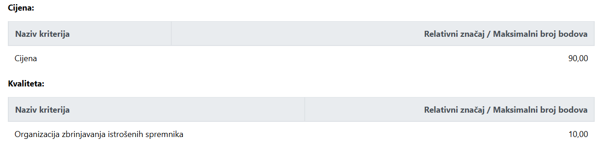
Primjer 2. (2) - ENP

Slide 102
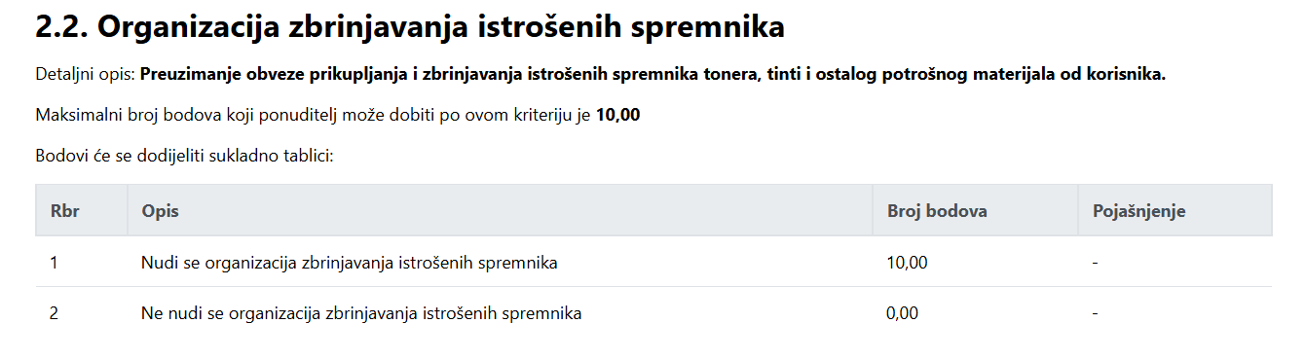
Primjer 2 (2)

Slide 103
Primjer 3 – Ponovno punjenje
Kriteriji za zelenu javnu nabavu u EU za opremu za izradu slika, potrošni materijal i usluge ispisa (https://www.zelenanabava.hr/dokumenti/mjerila/novo/Mjerila_oprema-za-izradu-slika-potrosni-materijal-i-usluge-ispisa_v1.docx )

Slide 104
Primjer 3 (2)
Kriterij za odabir ponuda:
Isporuka ponovno upotrijebljenih/prerađenih uložaka za tintu i/ili toner
Ugovorne odredbe:
Izvještavanje o aktivnostima ponovne upotrebe

Slide 105
Primjer 3 (3) – tehničke specifikacije
Proizvodi ne smiju biti dizajnirani tako da sprečavaju upotrebu prerađenih uložaka i spremnika s tonerom i/ili tintom. Konstruktivne, softverske ili druge mjere koje sprečavaju upotrebu prerađenih uložaka i spremnika ne smiju biti prisutne ili primijenjene.
Provjera:
Ponuditelj mora dostaviti potvrdu ili dokumentaciju koja dokazuje da se prerađeni ulošci i spremnici mogu koristiti u proizvodu. Proizvodi koji imaju odgovarajuću oznaku za okoliš tipa 1. koji ispunjavaju navedene zahtjeve smatrat će se sukladnima.

Slide 106
Pisači i fotokopirni uređaji

Slide 107
Odluka o provedbi ZeJN
prilikom nabave pisača i fotokopirnih uređaja, minimalno 10 % kvantitativnog kriterija za odabir ekonomski najpovoljnije ponude daje se za uređaje pogodne za uporabu papira koji sadrži 100 % recikliranih vlakana

Slide 108
Klima uređaji

Slide 109
ODLUKA O PROVEDBI ZELENE JAVNE NABAVE
Svi klima uređaji moraju biti iz energetskog razreda ne manjeg od A+.

Slide 110
Obavezne energetske oznake
žarulje i svjetiljke
grijače
hladnjake i zamrzivače
perilice i sušilice rublja
klimatizacijske uređaje i ventilatore
elektroničke zaslone, uključujući televizore
kuhinjske uređaje
Gume
https://europa.eu/youreurope/business/product-requirements/labels-markings/energy-labels/index_hr.htm

Slide 111
DELEGIRANA UREDBA KOMISIJE (EU) br. 626/2011
Stoga bi za dijeljene, prozorske i zidne klimatske uređaje trebalo koristiti novu ljestvicu energetske učinkovitosti A-G pri kojoj se svake dvije godine na vrhu skale dodaje „+” dok se ne postigne razred A+++.
https://eur-lex.europa.eu/legal-content/HR/TXT/PDF/?uri=CELEX:32011R0626

Slide 112
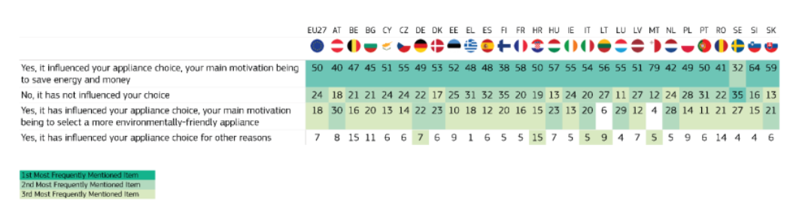
Prepoznatljivost označavanja

Slide 113
Primjeri:
Predmet nabave: Nabava sustava za grijanje/hlađenje za potrebe HZZ-a - po grupama (klima uređaji)
Evid. br. nabave: MN 22
Naručitelj: HZZ
PVN: 32.600,00
https://eojn.hr/tender-eo/24057

Slide 114
Primjer 1.
Uvjeti sposobnosti:
Obavljanje profesionalne djelatnosti
Tehnička i stručna sposobnost
  Tehnički stručnjaci ili tijela - kontrola kvalitete
  Mjere upravljanja okolišem

Slide 115

Primjer 1.
Tehnička i stručna sposobnost - Tehnički stručnjaci ili tijela - kontrola kvalitete
Način dokazivanja
ispunjeni ESPD obrazac.

Slide 116
Primjer 1.
Tehnička i stručna sposobnost - Mjere upravljanja okolišem
Članak 259. stavak 1. ZJN2016
Gospodarski subjekt mora dokazati da ima potrebne ljudske i tehničke resurse te iskustvo potrebno za izvršenje ugovora o javnoj nabavi na odgovarajućoj razini kvalitete, a osobito zahtijevati da gospodarski subjekt ima dovoljnu razinu iskustva, što se dokazuje odgovarajućim referencijama iz prije izvršenih ugovora.
Gospodarski subjekt mora posjedovati važeću dozvolu za obavljanje djelatnosti prikupljanja, provjere propuštanja, ugradnje i servisiranja rashladnih i klimatizacijskih uređaja i opreme, dizalica topline koji sadrže kontrolirane tvari ili fluorirane stakleničke plinove ili o njima ovise, temeljem članka 67. Zakona o zaštiti zraka (NN 127/19) i Uredbe o tvarima koje oštećuju ozonski sloj i fluoriranim stakleničkim plinovima (NN 83/21).
Način dokazivanja: ispunjeni ESPD obrazac.

Slide 117

Primjer 1 (G1)
Kriterij za odabir ponude – Cijena
Najveći broj bodova najboljoj ponuđenoj vrijednosti, ostale ponuđene vrijednosti boduju se u odnosu na najbolju vrijednost.
Ponuda s najnižom cijenom dobiva 90,00 bodova, dok se ostale ponude boduju prema formuli:

Slide 118
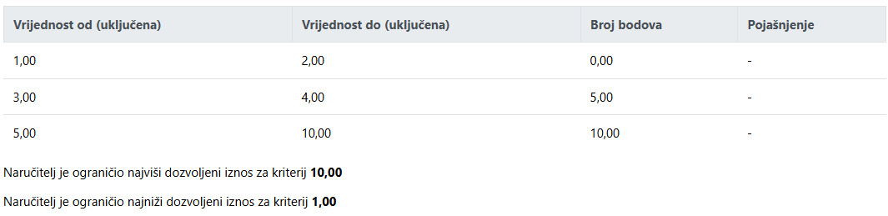
Primjer 1 (G1)
Kriterij za odabir ponude – Jamstveni rok
Bodovi će se dodijeliti sukladno tablici:
Način dokazivanja
Unos numeričkih vrijednosti kriterija za odabir sastavni je dio popunjavanja elektroničke ponude te se traženi dokument Podaci - vrijednosti kriterija za odabir generira putem EOJN i prilaže ponudi.

Slide 119
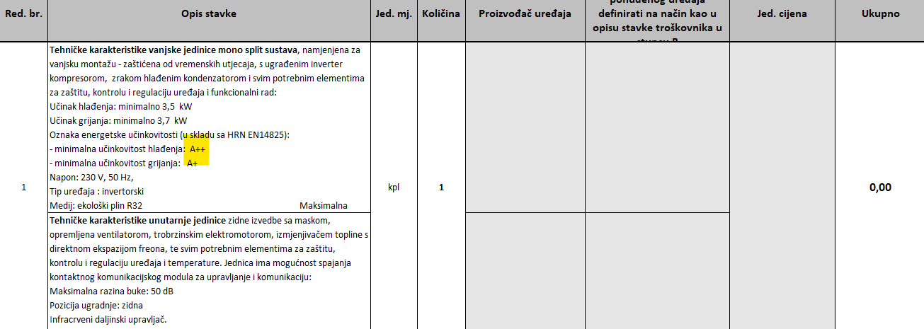
Primjer 1 (G1)
Tehničke specifikacije

Slide 120
Primjer 1.
Ugovorne odredbe:
Ugovorne strane suglasno utvrđuju da je Isporučitelj dužan isporučiti klima uređaje i obaviti ugovorene radove na lokacijama stručno i kvalitetno prema standardima, pravilima struke te na način kako je to određeno Troškovnikom i Tehničkim specifikacijama.
Isporučitelj ne može mijenjati proizvođača i tip robe koje(g) je specificirao u Troškovniku/Ponudi.
Po završetku nabave i ugradnje klima uređaja Isporučitelj je dužan dostaviti tehničku i atestnu dokumentaciju ugrađene opreme na hrvatskom jeziku i završno ispitivanje o ugradnji, kao i garantne listove.
Prilikom primopredaje provest će se kontrola isporučenih i ugrađenih klima uređaja te utvrditi odgovara li kvaliteta isporučenih i ugrađenih klima uređaja ugovorenoj kvaliteti.
Naručitelj ima pravo zahtijevati od Isporučitelja i naknadu štete koju je zbog tih nedostataka pretrpio.

Slide 121
Primjer 1.
Ugovorne odredbe:
Jamstva:
  Jamstvo za otklanjanje nedostataka
  Jamstvo za uredno ispunjenje ugovora

Slide 122
Svjetiljke i električne žarulje

Slide 123
ODLUKA O PROVEDBI ZELENE JAVNE NABAVE
Udio nabave električnih žarulja razvrstanih u najviši energetski razred dostupan na tržištu od 1. siječnja 2025. iznosi najmanje 50 %, od 1. siječnja 2028. iznosi najmanje 70 %, a od 1. siječnja 2030. iznosi najmanje 90 %.
Udio nabave svjetiljki, koje dopuštaju uporabu električnih žarulja razvrstanih u najviši energetski razred dostupnih na tržištu iznosi najmanje 90 % u svakoj godini provedbe ove Odluke.

Slide 124
Jednostavnije oznake energetske učinkovitosti EU-a za rasvjetna tijela primjenjuju se od 1. rujna 2021. g.
Od 1. rujna 2021. u svim trgovinama i internetskim maloprodajnim trgovinama primjenjivat će se nova verzija široko prihvaćene oznake energetske učinkovitosti EU-a za žarulje i ostala rasvjetna tijela.
Nova je ljestvica stroža i osmišljena je tako da se u početku samo manji broj proizvoda može razvrstati u razrede „A” i „B”, čime se ostavlja prostor za buduće učinkovitije proizvode.
https://ec.europa.eu/commission/presscorner/detail/hr/ip_21_4484

Slide 125
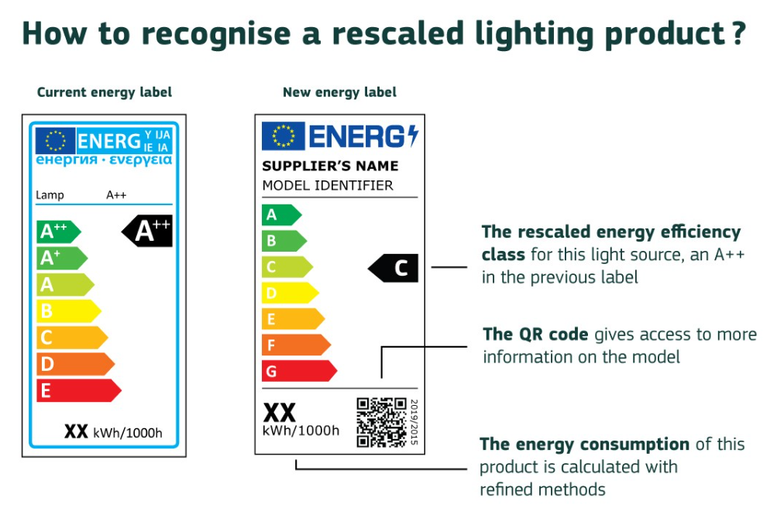
Jednostavnije oznake energetske učinkovitosti EU-a za rasvjetna tijela primjenjuju se od 1. rujna 2021. g.

Slide 126
Primjeri:
Predmet nabave: Žarulje (po grupama) grupa 1: Obične žarulje i grupa 2: Žarulje za S.S. Signale
Evid. br. nabave: 159/24/DK
Naručitelj: HŽ INFRASTRUKTURA d.o.o.
PVN: 172.717,00
Sklapa se OS
https://eojn.hr/tender-eo/1040

Slide 127
Primjer 1.
Uvjeti sposobnosti:
Obavljanje profesionalne djelatnosti
Tehnička i stručna sposobnost
  Popis glavnih isporuka robe
  Uzorci, opisi ili fotografije

Slide 128
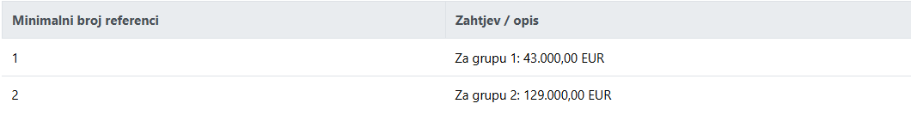
Primjer 1.
Tehnička i stručna sposobnost - Popis glavnih isporuka robe
Popis glavnih isporuka robe izvršenih u godini u kojoj je započeo postupak javne nabave i tijekom tri godine koje prethode toj godini. Popis ugovora sadrži vrijednost robe, datum te naziv druge ugovorne strane.
Popis mora sadržavati izvršenje najmanje 1 (jednog), a najviše 5 (pet) ugovora vezanih uz predmet nabave zbirne vrijednosti od minimalno:
Za grupu 1: 43.000,00 EUR
Za grupu 2: 129.000,00 EUR

Slide 129
Primjer 1.
Način dokazivanja
Naručitelj može u bilo kojem trenutku tijekom postupka javne nabave, ako je to potrebno za pravilno provođenje postupka, provjeriti informacije navedene u europskoj jedinstvenoj dokumentaciji o nabavi kod nadležnog tijela za vođenje službene evidencije o tim podacima sukladno posebnom propisu i zatražiti izdavanje potvrde o tome, uvidom u popratne dokumente ili dokaze koje već posjeduje, ili izravnim pristupom elektroničkim sredstvima komunikacije besplatnoj nacionalnoj bazi podataka na hrvatskom jeziku.
Ako se ne može obaviti provjera ili ishoditi potvrda sukladno gore navedenom stavku, Naručitelj može zahtijevati od gospodarskog subjekta da u primjerenom roku, ne kraćem od 5 dana, dostavi sve ili dio popratnih dokumenta ili dokaza.
Naručitelj može prije donošenja odluke u postupku javne nabave od ponuditelja koji je podnio ekonomski najpovoljniju ponudu zatražiti da u primjerenom roku, ne kraćem od 5 dana, dostavi ažurirane popratne dokumente.

Slide 130
Primjer 1.
Tehnička i stručna sposobnost - Uzorci, opisi ili fotografije
Gospodarski subjekt dostavit će tražene uzorke, opise ili fotografije proizvoda za isporuku, a ukoliko je utvrđen u odgovarajućoj obavijesti, dokumentaciji o nabavi ili europskoj jedinstvenoj dokumentaciji o nabavi gospodarski subjekt moraju priložiti potvrde o autentičnosti.
Način dokazivanja
Prospekti/tehničke karakteristike proizvođača s punim tehničkim podacima za ponuđene stavke. Prospekti/tehničke karakteristike trebaju biti na hrvatskom/engleskom jeziku te je potrebno da svaka stavka iz ponude bude točno označena u ponuđenom prospektu.

Slide 131
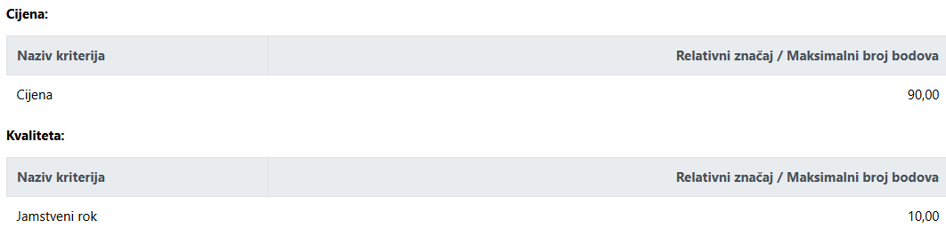
Primjer 1
Kriterij za odabir ponude

Slide 132
Primjer 1 (G1)
Kriterij za odabir ponude – Cijena
Najveći broj bodova najboljoj ponuđenoj vrijednosti, ostale ponuđene vrijednosti boduju se u odnosu na najbolju vrijednost.
Ponuda s najnižom cijenom dobiva 90,00 bodova, dok se ostale ponude boduju prema formuli:

Slide 133
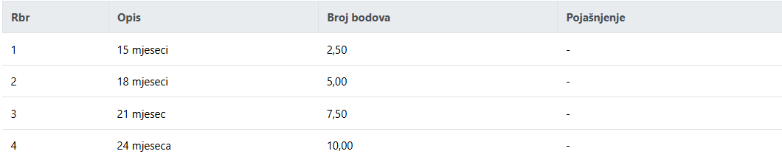
Primjer 1 (G1)
Kriterij za odabir ponude – Jamstveni rok
Bodovi će se dodijeliti sukladno tablici:
Način dokazivanja
Gospodarski subjekt je dužan u troškovniku upisati koliko iznosi ponuđeni jamstveni rok..

Slide 134
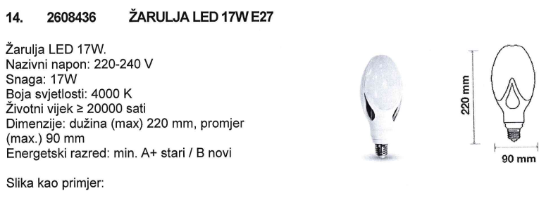
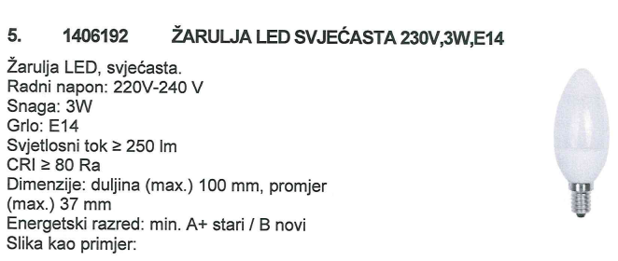
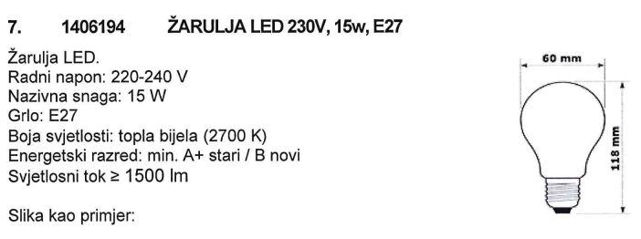
Primjer 1 (G1)
Tehničke specifikacije

Slide 135
Primjer 1.
Ugovorne odredbe:
Odabrani Ponuditelj je u obvezi, o svom trošku, isporučiti, istovariti s prijevoznog sredstva ponuditelja na navedenu lokaciju predmetnu robu. Naručitelj obavlja vizualni pregled i kvantitativno preuzimanje robe.
Nije dozvoljeno isporučiti veću količinu od tražene u pojedinoj dispoziciji/narudžbenici.
Na otpremni dokument potrebno je upisati naziv robe koji je u skladu s nazivom iz dispozicije/narudžbenice te HŽ šifre.
Svu zapakiranu/nezapakiranu robu potrebno je označiti HŽ šiframa sukladno ispostavljenoj dispoziciji/narudžbenici.

Slide 136
Sredstva za higijenu

Slide 137
ODLUKA O PROVEDBI ZELENE JAVNE NABAVE
4. sredstva za higijenu, sapun, šampon, regenerator, kreme, ulja, proizvodi za kosu, dekorativna kozmetika i dezodoransi/antiperspiranti,
moraju biti u skladu s mjerilima oznake za okoliš EU Ecolabel za kozmetičke proizvode

Slide 138
ODLUKA KOMISIJE (EU) 2021/1870
ODLUKA KOMISIJE (EU) 2021/1870 оd 22. listopada 2021. o utvrđivanju mjerila za dodjelu znaka za okoliš EU-a za kozmetičke proizvode i proizvode za njegu životinja
Za potrebe ove Odluke primjenjuju se sljedeće definicije:
„proizvodi koji se ne ispiru” znači proizvodi koji se prodaju kao proizvodi koji se ne moraju ukloniti vodom nakon primjene u uobičajenim uvjetima;
„proizvodi koji se ispiru” znači proizvodi koji se prodaju kao proizvodi koji se moraju ukloniti vodom nakon primjene u uobičajenim uvjetima.

Slide 139
ODLUKA KOMISIJE (EU) 2021/1870
Skupinu proizvoda „kozmetički proizvodi” čine sve tvari ili smjese koje su obuhvaćene Uredbom (EZ) br. 1223/2009, namijenjene dodiru s vanjskim dijelovima ljudskog tijela ili sa zubima i sluznicom usne šupljine isključivo ili prvenstveno radi njihova čišćenja, parfimiranja, zaštite i održavanja u dobrom stanju, mijenjanja njihova izgleda ili korekcije tjelesnih mirisa.
Skupina proizvoda „kozmetički proizvodi” uključuje proizvode za privatnu i profesionalnu upotrebu koji se ispiru i koji se ne ispiru.

Slide 140
Mjerila za dodjelu znaka za okoliš EU-a za „kozmetičke proizvode” su sljedeća:
1. toksičnost za vodene organizme: kritični volumen razrjeđenja (CDV) proizvoda koji se ispiru;
2. biorazgradivost proizvoda koji se ispiru;
3. toksičnost za vodeni okoliš i biorazgradivost proizvoda koji se ne ispiru;
4. tvari čija je upotreba zabranjena ili ograničena;
5. pakiranje;
6. palmino ulje iz održivih izvora, uključujući ulje od palminih koštica i njihove derivate;
7. prikladnost za upotrebu;
8. informacije na znaku za okoliš EU-a.

Slide 141
Granične vrijednosti CDV-a
Proizvod | CDV (l/g AC)
Šamponi, sapuni, pripravci za tuširanje, sapuni za brijanje i zubna pasta (kruti oblik) | 2 200
Tekući sapuni i pripravci za tuširanje | 10 000
Šamponi (tekući oblik) | 11 000
Kozmetički proizvodi za žensku higijenu | 12 000
Regeneratori za kosu | 12 000
Proizvodi za oblikovanje i njegu kose koji se ispiru (proizvodi za bojenje kose) | 12 000
Proizvodi za njegu kože koji se ispiru (sredstva za eksfolijaciju) | 12 000
Pjene za brijanje, gelovi za brijanje, kreme za brijanje | 12 000
Zubna pasta i tekućina za ispiranje usne šupljine | 12 000
Ostali proizvodi koji se ispiru | 12 000

Slide 142
Mjerila za dodjelu znaka za okoliš EU-a
Za svako od mjerila, Odlukom EK je propisan kriterij po kojem se načelno može odrediti jednakovrijednost
https://eur-lex.europa.eu/legal-content/HR/TXT/PDF/?uri=CELEX:32021D1870

Slide 143
Primjer 1:
Nabava higijenskih potrepština i sredstava za čišćenje – Općina Selca
- tehničke specifikacije
BR. | OPIS STAVKE
1. | Sredstvo za pranje posuđa min. 450 ml Tekuće sredstvo za ručno pranje posuđa, za otklanjanje masnoća
2. | Pakiranje troslojnog toaletnog papira min. 10/1 U roli, troslojni, 100% celuloza, pakiranje min. 10/1
3. | Papirnati troslojni ručnici min. 4/1 U roli, troslojni, 100% celuloza, pakiranje min. 4/1
4. | Sredstvo za pranje ruku min. 300 ml Tekući sapun s pumpicom za pranje i njegu ruku s antibakterijskim djelovanjem
5. | Sredstvo za tuširanje min. 350 ml Gel za tuširanje, Ph neutralan, dermatološki ispitan
6. | Univerzalno sredstvo za čišćenje min. 750 ml Univerzalno sredstvo za čišćenje bez abraziva, namijenjen čišćenju svih vodoperivih površina u kućanstvu
7. | Vlažne higijenske maramice min. 50/1 Bez alkohola i boje, dermatološki ispitane, pH kože - 5,5
8. | Prašak za pranje rublja min. 1500 g Prašak za strojno pranje rublja, učinkovito pranje i na niskim i visokim temperaturama (30, 40, 60 i 90C)
9. | Sredstvo za pranje kose min. 250 ml Šampon za pranje kose, namijenjen za sve tipove kose
10. | Pasta za zube min. 75 ml Pasta za zube, s fluorom, pakiranje min. 75 ml

Slide 144
Nabava higijenskih potrepština i sredstava za čišćenje – Općina Selca
- kriterij za odabir ponude
Naziv kriterija | Značaj
Cijena | 90,00
Naziv kriterija | Značaj
Rok isporuke robe | 10,00

Slide 145
Primjer 1. – tehničke specifikacija
Navedene količine higijenskih potrepština su izražene kao minimalne, uključujući i jedinične količine proizvoda koje se nabavljaju u komadima. Za proizvode jedinične mjere izražene u gramima, litrama, mililitrima, kilogramima, komadima i pakiranjima ponuditelj može ponuditi proizvod drugačije jedinice mjere ili drugačijeg pakiranja pod uvjetom da ponuđeni proizvod zadovoljava minimalne potrebne količine izražene u ovoj točki Dokumentacije o nabavi i u troškovniku. Za proizvode izražene u komadima Ponuditelj može ponuditi i neko drugo pakiranje proizvoda s većom jediničnom količinom proizvoda u komadu pri čemu broj komada mora biti zadovoljen kao minimalna količina jedinica.
Sve higijenske potrepštine u trenutku isporuke moraju imati rok trajanja minimalno 6 mjeseci od dana isporuke. Svi proizvodi u sastavu paketa moraju zadovoljavati sve zahtjeve određene važećim propisima koji se odnose na zdravstvenu ispravnost higijenskih proizvoda, te njihovo označavanje.

Slide 146
Primjer 2. - Nabava kućanskih i osnovnih higijenskih potrepština – Općina Donja Voća
Kriteriji za odabir ponude:
Kriterij | Postotak | Broj bodova
Cijena | 70% | 70
Rok isporuke | 10% | 10
BIO proizvod | 20% | 20
Maksimalni broj bodova | 100% | 100

Slide 147
BIO proizvod
Gospodarski subjekt će, za potrebe izračunavanja bodova po ovom kriteriju za pojedini proizvod (tabela B1), u ponudi morati dostaviti BIO certifikat ili ovjerenu deklaraciju sa vlastitom Izjavom koja dokazuje da pojedini proizvod ne sadrži agresivne toksične sastojke zahvaljujući biljnim sastojcima, ne sadrži naftne derivate, da proizvod nije testiran na životinjama, da ne ostavlja tragove kemikalija niti škodljive supstance te da je biorazgradiv.
Gospodarski subjekt se obvezuje da će, u slučaju da njegova ponuda bude odabrana kao ekonomski najpovoljnija, naručitelju isporučivati odabrani broj BIO ili ekološki prihvatljivih proizvoda tijekom cijelog trajanja Okvirnog sporazuma. Popis od 10 proizvoda za koje je pojedinačno po proizvodu moguće ostvariti bodove ukoliko se dostavi certifikat ili deklaracija sa Izjavom
Tabela B1:
1 | Sredstvo za dezinfekciju 500 ml
2 | Sredstvo za pranje suđa 500 ml
3 | Sredstvo za pranje poda 1l
4 | Sredstvo za pranje stakla 500 ml
5 | Sredstvo za pranje sanitarnog čvora 500 ml
6 | Sredstvo za pranje osobnog rublja 1 kg
7 | Tekući sapun 0,5L
8 | Gel za tuširanje 250 do 500 ml
9 | Šampon 250 do 500 ml
10 | Mlijeko za njegu tijela 400 ml

Slide 148
Promotivni materijal

Slide 149
ODLUKA O PROVEDBI ZELENE JAVNE NABAVE
12. promotivni materijali ne smiju biti pakirani u plastičnoj ambalaži

Slide 150
Primjer:
Kriterij odabira Ekonomski najpovoljnija ponuda. Naručitelj je u kriterijima za odabir ponude bodovao cijenu te ambalažu/pakiranje.
KRITERIJ ZA ODABIR PONUDE:
Nefinancijski kriterij - ambalaža/pakiranje
Ambalaža/pakiranje promotivnog materijala, koji je izrađen od materijala koji su okolišu prihvatljivi i/ili od recikliranih materijala =< 10 bodova
Kriterij ocjenjivanja | Učešće u ponudi
Cijena ponude | 90%
Ambalaža/pakiranje | 10%
Ukupno: | 100%

Slide 151
Primjer 1.
Kriterij za odabir ponude:
2a. povratna ambalaža (ponovna i višekratna uporaba ambalaže): 10 bodova
2b. kartonska i PVC ambalaža koje se može reciklirati: 5 bodova
2c. nepovratna i nerazgradiva ambalaža: 0 bodova
Ponuditelj u ponudi dostavlja Izjavu o ambalaži/pakiranju. Ukoliko izjava nije dostavljena u roku za dostavu ponuda prilikom pregleda i ocjene ponude uzet će se da je ambalaža od nepovratnog i nerazgradivog materijala i ponuda neće biti odbijena.

Slide 152
Primjer 2. – ambalaža/pakiranje 15 bodova
Naručitelj vrednuje proizvode prema tipu i količini ambalaže razlikujući pakiranja koja su izrađena od okolišu prihvatljivih i/ili recikliranih materijala.
Dodatno se boduje korištenje ambalaže /pakiranja koja su izrađena od ekološki prihvatljivih i /ili recikliranih materijala.
Povratna (višekratna uporaba) od recikliranih materijala (>45%) ili od materijala koji se može reciklirati nosi 15 bodova.
Nepovratna ambalaža od recikliranih materijala (>45%) ili od materijala koji se može reciklirati nosi 10 bodova.
Nepovratna i ambalaža koja se ne može reciklirati 0 bodova.

Slide 153
Primjer 3: tehničke specifikacije promotivnog materijala - MUP
Torba za kupovinu s tiskom
Specifikacije
Materijal: Torba za kupovinu, reciklirani pamuk, duge ručke
Dimenzije proizvoda (cm): 50X36X16cm, 190gr, boja natur
Prostor za tisak (mm): uključen tisak grba na vrećicu cca 60x75 mm

Slide 154
Primjer 3: tehničke specifikacije promotivnog materijala - MUP
Torba s tiskom
Specifikacije
Materijal: Torba za kupovinu, duge ručke, canvas pamuk 270 gr, bež
Dimenzije proizvoda (cm):
Prostor za tisak (mm): uključen tisak fotografije do A4 formata 210x300mm

Slide 155
Namještaj i građevinska stolarija i ostali građevinski elementi od drva

Slide 156
ODLUKA O PROVEDBI ZELENE JAVNE NABAVE
20. od 1. siječnja 2025. udio drva u namještaju iznosi najmanje 20 %, od 1. siječnja 2028. najmanje 30 %, a od 1. siječnja 2030. najmanje 50 % u odnosu na volumen materijala od kojih je namještaj izrađen, osim ako to propisom ili namjenom uporabe nije zabranjeno ili onemogućeno s tim da ima dokazanu sljedivost, odnosno FSC, PEFC i/ili drugi međunarodno priznati certifikati koji jamče da je drvo dobiveno iz održivo gospodarenih šuma

Slide 157
ODLUKA O PROVEDBI ZELENE JAVNE NABAVE
21. dokazana sljedivost za građevinsku stolariju i ostale građevinske elemente izrađene od drva odnosno FSC, PEFC i/ili drugi međunarodno priznati certifikati koji jamče da je drvo dobiveno iz održivo gospodarenih šuma

Slide 158
FSC CERTIFIKAT
Forest Stewardship Council (FSC) certificira šume kako bi osiguralo odgovorno upravljanje njihovim okolišem i ispunjavanje najviših ekoloških i društvenih standarda.
FSC® logotip potvrđuje da je proizvod iz održivog izvora drva.
Ovaj certifikat imaju papiri, kartonske kutije, mape, registratori, bilježnice i dr.

Slide 159
PEFC® CERTIFIKAT
PEFC®, Program za potvrđivanje certifikacije šuma, je samostalna, neprofitna, nevladina organizacija, koja promovira održivo upravljanje šumama kroz Chainof-Custody i neovisnu certifikaciju treće strane.
PEFC osnovana je kao odgovor na specifične zahtjeve malih i obiteljskih šumoposjednika kao međunarodna organizacija koja pruža neovisnu procjenu, odobrenje te priznavanje nacionalnih sustava certificiranja šuma.
Jedan od poznatih artikala koji imaju PEFC certifikat su i šareni Post-it papirići izrađeni od PEFC certificiranog papira, dobivenog iz certificiranih, obnovljivih i odgovorno upravljanih šuma, sa 60% ljepila iz obnovljivih izvora iz biljke koja raste svake godine. Zbog ljepila na bazi vode, takvi post-it papirići se mogu reciklirati u odjeljak za papir.

Slide 160
Važnost FSC i PEFC certifikata
Certifikati poput FSC® i PEFC® predstavljaju temeljne standarde koji jamče održivo korištenje šuma i njezinih resursa. Ti certifikati potvrđuju da drvo korišteno u proizvodima dolazi iz šuma koje su podvrgnute visokim standardima ekološkog i društvenog upravljanja te da se njima upravlja na način koji osigurava njihovu obnovu i očuvanje.
Održivo gospodarenje šumama ključno je za očuvanje okoliša i stvaranje održivije budućnosti
Odabir certificiranih proizvoda znači podržavanje industrije koja se pridržava održivih praksi, ali i poticanje drugih da slijede taj primjer.
Svaka kupovina postaje prilika za podršku zaštiti šuma i očuvanju dragocjenih resursa naše planete.
Kada se kupuju proizvodi s oznakom FSC ili PEFC, ljudi mogu biti sigurni da ne pridonose krčenju šuma već naprotiv, pomažu da se krčenje zaustavi

Slide 161
Primjer: Naručitelj KLINIČKI BOLNIČKI CENTAR SPLIT
Namještaj po mjeri u vrijednosti 24.600,00 EUR (dio od 80.000,00 EUR) s isporukom, montažom, kompletnim servisiranjem i održavanjem u punoj funkciji kroz razdoblje od minimalno 24 mjeseci

Slide 162
Primjer 1. – KBC Split
Kriterij za odabir ponude:
Naziv kriterija | Značaj
Cijena | 88
Naziv kriterija | Značaj
Duljina ponuđenog jamstvenog održavanja | 12

Slide 163
Primjer 1. - nastavak
Duljina ponuđenog jamstvenog održavanja (kriterij kvalitete) – maksimalni broj bodova 12
Ponuditelj je u obvezi ponuditi minimalni jamstveni rok od 2 godine odnosno 24 mjeseci od dana uspješno obavljene primopredaje sa stavljanjem u funkciju uređaja.
Svaki dodatni mjesec jamstva iznad 24 mjeseci nosi 0,5 bodova.
Primjer: ponuditelj xy nudi 36 mjeseci jamstvenog roka.
Izračun se radi na sljedeći način:
ponuđenih 36 mjeseci - 24 obveznih mjeseci = 12 dodanih mjeseci x 0,5 bodova = 6 bodova
Duljinu ponuđenog jamstvenog održavanja ponuditelj obvezno iskazuje u Tablici/bodovanju kriterija kvalitete kao sastavnom dijelu Dokumentacije.

Slide 164
Vozila za cestovni promet

Slide 165
ODLUKA O PROVEDBI ZELENE JAVNE NABAVE
Udio čistih i energetski učinkovitih vozila za cestovni promet, osim vozila koja se nabavljaju za potrebe civilne zaštite, vatrogasnih službi, snaga za održavanje javnog reda i vozila vojne namjene, prema kategorijama vozila, iznosi kako je utvrđeno člankom 4. Pravilnika o obvezi izvješćivanja Europskoj komisiji i minimalnim ciljevima u postupcima javne nabave vozila za cestovni prijevoz (»Narodne novine«, broj 86/21.)

Slide 166
PRAVILNIK O OBVEZI IZVJEŠĆIVANJA EUROPSKOJ KOMISIJI I MINIMALNIM CILJEVIMA U POSTUPCIMA JAVNE NABAVE VOZILA ZA CESTOVNI PRIJEVOZ
Minimalni ciljevi izražavaju se kao minimalni postoci čistih vozila iz članka 3. točke 3. Zakona u ukupnom broju vozila za cestovni prijevoz obuhvaćenih zbrojem svih ugovora dodijeljenih u razdoblju od 2. kolovoza 2021. do 31. prosinca 2025. za prvo referentno razdoblje te u razdoblju od 1. siječnja 2026. do 31. prosinca 2030. za drugo referentno razdoblje.

Slide 167
PRAVILNIK O OBVEZI IZVJEŠĆIVANJA EUROPSKOJ KOMISIJI I MINIMALNIM CILJEVIMA U POSTUPCIMA JAVNE NABAVE VOZILA ZA CESTOVNI PRIJEVOZ
KAMIONI Od 2. kolovoza 2021. do 31. prosinca 2025. | Od 1. siječnja 2026. do 31. prosinca 2030. | AUTOBUSI Od 2. kolovoza 2021. do 31. prosinca 2025. | Od 1. siječnja 2026. do 31. prosinca 2030.
6% | 7% | 27% | 38%

Slide 168
Zakon o promicanju čistih vozila u cestovnom prijevozu (NN 52/21)
Čisto vozilo je:
a) vozilo kategorije M1 (osobna i kombi), M2 (veći kombi do 5t) i N1 (kamion do 3.5t) s emisijama iz ispušne cijevi u vrijednosti najviše do 50 CO₂ g/km i stvarnim emisijama onečišćujućih tvari tijekom vožnje ispod 80 % primjenjivih ograničenja emisija do 31. prosinca 2025. odnosno nultih emisija iz ispušne cijevi i stvarnim emisijama onečišćujućih tvari tijekom vožnje primjenjivih nakon 1. siječnja 2026. ili
b) vozilo kategorije M3 (više od 8 sjedala i preko 5t), N2 (kamion od 3.5t do 12t) i N3 (kamion veći od 12t) koje upotrebljava alternativna goriva koja su definirana posebnim propisom kojim se uređuju biogoriva za prijevoz i kojim se uređuje uspostava infrastrukture za alternativna goriva, a u koja se ne ubrajaju biogoriva, tekuća biogoriva i goriva iz biomase proizvedena iz kultura za proizvodnju hrane i hrane za životinje. U slučaju vozila koja upotrebljavaju tekuća biogoriva, sintetička i parafinska goriva, ta se goriva ne smiju miješati s konvencionalnim fosilnim gorivima

Slide 169
Primjeri:
MINISTARSTVO POLJOPRIVREDE, ŠUMARSTVA I RIBARSTVA - Nabava motornih vozila
HRT - OPERATIVNI LEASING VOZILA S REDOVNIM I IZVANREDNIM ODRŽAVANJEM PO GRUPAMA
MINISTARSTVO UNUTARNJIH POSLOVA - Vozila za potrebe zaštite vanjske granice EU

Slide 170
Primjer 1. MINISTARSTVO POLJOPRIVREDE, ŠUMARSTVA I RIBARSTVA - Nabava motornih vozila
Opis predmeta nabave: 2024. godina
Motorna vozila i to kombi vozilo za prijevoz osoba (8+1 ili 7+1 sjedala), lako dostavno vozilo sa 5 sjedećih mjesta, osobno vozilo niže srednje klase.
- 3 grupe
- PV: 799.000,00 EUR

Slide 171
Primjer 1. MINISTARSTVO POLJOPRIVREDE, ŠUMARSTVA I RIBARSTVA - Nabava motornih vozila
Kriterij za odabir ponude:
Cijena: 65 bodova
Jamstvo na cjelokupno vozilo: 10 bodova
Razvijenost servisne mreže: 10 bodova
Razina emisije CO2 (g/km): 10 bodova
Vrsta mjenjača: 5 bodova

Slide 172
Primjer 1. MINISTARSTVO POLJOPRIVREDE, ŠUMARSTVA I RIBARSTVA - Nabava motornih vozila
Jamstvo na cjelokupno vozilo: 10 bodova
Ponuditelj mora ponuditi jamstvo na cjelokupno vozilo od najmanje 5 godina i 150.000 kilometara. Naručitelj će dodijeliti do najviše 10 bodova za jamstvo na cjelokupno vozilo za koje se nudi jamstveni rok duži od najmanje zahtijevanog s ograničenjem kilometara većim od najmanje zahtijevanog, odnosno do trenutka koji uvjet prije nastupi.
5 godina i 150.000 kilometara -0 bodova
6 godina i 180.000 kilometara – 5 bodova
7 godina i 210.000 kilometara – 10

Slide 173
Primjer 1. MINISTARSTVO POLJOPRIVREDE, ŠUMARSTVA I RIBARSTVA - Nabava motornih vozila
Razina emisije CO2 (g/km): 10 bodova
Ponuditelj mora ponuditi vozilo s najvišom prosječnom deklariranom razinom emisije ugljikova dioksida (CO2) pri mješovitoj (kombiniranoj) vožnji po WLTP metodi od 140 g/km. Naručitelj će dodijeliti do najviše 10 bodova za ponudu u kojoj se nude vozila s manjom emisijom CO₂ od najviše određenih vrijednosti u kombiniranoj vožnji.
Najveći broj bodova najboljoj ponuđenoj vrijednosti, ostale ponuđene vrijednosti boduju se u odnosu na najbolju vrijednost.

Slide 174
Primjer 1. MINISTARSTVO POLJOPRIVREDE, ŠUMARSTVA I RIBARSTVA - Nabava motornih vozila
Vrsta: dizel, benzin, klasični hibrid, blagi hibrid
Norma: minimalno EURO 6
Snaga vozila: najmanje 80 kW
Mjenjač: ručni ili automatski
Emisija CO₂ u kombiniranoj vožnji: najviše 140 g/km
Tehničke specifikacije:
GRUPA 3 osobno vozilo niže srednje klase

Slide 175
Primjer 2. HRT - OPERATIVNI LEASING VOZILA S REDOVNIM I IZVANREDNIM ODRŽAVANJEM PO GRUPAMA
Opis predmeta nabave: 2025. godina
OPERATIVNI LEASING VOZILA S REDOVNIM I IZVANREDNIM ODRŽAVANJEM
A) MALO OSOBNO VOZILO
B) PUTNIČKI KOMBI 1+8
C) KARAVAN NIŽE KLASE
D) KARAVAN SREDNJE VIŠE KLASE
E) PUTNIČKI KOMBI 4X4
F) FURGON 1+5
G) FURGON 1+2
H) TERETNI PICK UP
- 8 grupa
- PV: 833.000,00 EUR

Slide 176
Primjer 2. HRT - OPERATIVNI LEASING VOZILA S REDOVNIM I IZVANREDNIM ODRŽAVANJEM PO GRUPAMA
Kriterij za odabir ponude:
Cijena: 90 bodova
Potrošnja goriva (kombinirana): 10 bodova
Ponuditelj koji ponudi maksimalnu potrošnju goriva od 5,5 l/100 km ne ostvaruje dodatne bodove.
Ponuditelj koji ponudi potrošnju ispod ili jednako 4.7 l/100 km dobiva 10 bodova.

Slide 177
Primjer 2. HRT - OPERATIVNI LEASING VOZILA S REDOVNIM I IZVANREDNIM ODRŽAVANJEM PO GRUPAMA
Tehničke specifikacije:
GRUPA E)
Tip motora Euro 6 diesel
Potrošnja kombinirane vožnje maximalno 10 l/100 km
Emisija CO2 maximalno 230 g/km
Emisija Nox maximalno 0,18 g/km
Emisija čestica maximalno 0.008 g/km

Slide 178
Primjer 3. MINISTARSTVO UNUTARNJIH POSLOVA - Vozila za potrebe zaštite vanjske granice EU
Opis predmeta nabave: 2024. godina
Vozila za potrebe zaštite vanjske granice EU: SUV vozila; Osobna vozila sa motorima manje snage; Osobna vozila sa motorima veće snage; Kombi vozila za prijevoz osoba; Furgon vozilo za prijevoz uhićenika
- PV: 17.891.200,00 EUR

Slide 179
Primjer 3. MINISTARSTVO UNUTARNJIH POSLOVA - Vozila za potrebe zaštite vanjske granice EU
Kriterij za odabir ponude:
Cijena: 80 bodova
K1 - Bodovanje tehničke izvrsnosti razvijenosti servisne mreže: 10 bodova
K2 - Bodovanje tehničke izvrsnosti za jamstvo: 10 bodova

Slide 180
Primjer 3. MINISTARSTVO UNUTARNJIH POSLOVA - Vozila za potrebe zaštite vanjske granice EU
K2 - Bodovanje tehničke izvrsnosti za jamstvo: 10 bodova
KRITERIJ K 2
• ≥ 5 g. ili 150.000..………....1 BOD
• ≥ 6 g. ili 200.000..………....5 BODOVA
• ≥ 7 g. ili 250.000..……......10 BODOVA
Izjava o jamstvu za kompletno vozilo (pogonsku grupu, lim, elektroniku i boju) te nadograđenu specijalnu i svjetlosno-zvučnu opremu za vrijeme od minimalno pet (5) godina ili 150.000 km ovisno što prije nastupi.

Slide 181
Pneumatici za motorna vozila

Slide 182
ODLUKA O PROVEDBI ZELENE JAVNE NABAVE
Od 1. siječnja 2025. najmanje 30 % pneumatika, od 1. siječnja 2028. najmanje 50 % pneumatika, a od 1. siječnja 2030. najmanje 70 % pneumatika mora biti razvrstano u najviši energetski razred prema potrošnji goriva za pneumatike za koje je to primjenjivo

Slide 183
Primjeri:
LIBURNIJA d.o.o - Auto gume (nove)
Središnji državni ured za središnju javnu nabavu - PNEUMATICI ZA MOTORNA VOZILA S USLUGAMA ZAMJENE, ČUVANJA I ZBRINJAVANJA

Slide 184
Primjer 1. LIBURNIJA d.o.o - Auto gume (nove)
Opis predmeta nabave: 2024. godina
Auto gume (nove)
PV: 50.000,00 EUR
Auto gume (nove) za autobuse, sukladne tehničkim specifikacijama i ostalim traženim uvjetima naznačenima u ovoj dokumentaciji o nabavi (u nastavku: dokumentacija) i prilozima.
Gume koje se isporučuju ne smiju biti starije (DOT oznaka) od 18 mjeseci.

Slide 185
Primjer 1. LIBURNIJA d.o.o - Auto gume (nove)
Uvjeti sposobnosti:
Uzorci, opisi ili fotografije
- informacijski list proizvoda sukladno Prilogu III. ili oznakom gume (naljepnicom) sukladno Prilogu I. delegirane Uredbe (EU) 2020/740 Europskog parlamenta i Vijeća od 25. svibnja 2020. o označavanju guma s obzirom na učinkovitost potrošnje goriva i druge parametre, izmjeni Uredbe (EU) 2017/1369 i stavljanju izvan snage Uredbe (EZ) br. 1222/2009. u kojem je jasno i nedvojbeno dokazano da ponuđene auto gume zadovoljavaju tražene tehničke karakteristike navedene u dokumentaciji o nabavi i u dokumentu Obrazac s tehničkim karakteristikama ponuđenih auto guma.

Slide 186
Primjer 1. LIBURNIJA d.o.o - Auto gume (nove)
Uvjeti sposobnosti:
Uzorci, opisi ili fotografije
Naručitelj može istinitost dostavljenih dokumenata provjeravati u bazi EPREL Europske unije (Europski registar za označavanje energetske učinkovitosti) na poveznici https://eprel.ec.europa.eu/screen/product/tyres
Ukoliko neka od ponuđenih auto guma nije prošla provjeru, odnosno za nju u bazi EPREL Europske unije stoji napomena „Riječ je o modelu dobavljača koji još nije provjeren“, tada je potrebno za tu gumu dostaviti potvrdu nacionalnog nadležnog tijela sa svim podacima s informacijskog lista proizvoda sukladno delegiranoj Uredbi (EU) 2020/740.

Slide 187
Primjer 1. LIBURNIJA d.o.o - Auto gume (nove)
Kriterij za odabir ponude:
1. Cijena ponude bez PDV-a: 60 bodova
2. Učinkovitost potrošnje goriva: 20 bodova
3. Prianjanje na mokroj podlozi: 20 bodova

Slide 188
Primjer 1. LIBURNIJA d.o.o - Auto gume (nove)
Kriterij za odabir ponude:
2. Učinkovitost potrošnje goriva: 20 bodova
Učinkovitost potrošnje goriva za stavku pod r.b. 1 i r.b. 3 u troškovniku
1. Razred učinkovitosti potrošnje goriva A: 20 bodova
2. Razred učinkovitosti potrošnje goriva B: 15 bodova
3. Razred učinkovitosti potrošnje goriva C: 10 bodova
4. Razred učinkovitosti potrošnje goriva D: 0 bodova

Slide 189
Primjer 1. LIBURNIJA d.o.o - Auto gume (nove)
Kriterij za odabir ponude:
3. Prianjanje na mokroj podlozi: 20 bodova
Naručitelj zahtijeva razred prianjanja na mokroj podlozi za sve stavke troškovnika od A do C .
Učinkovitost potrošnje goriva za sve stavke u troškovniku
1. Razred prianjanja na mokroj podlozi A: 20 bodova
2. Razred prianjanja na mokroj podlozi B: 15 bodova
3. Razred prianjanja na mokroj podlozi C: 0 bodova

Slide 190
Primjer 1. LIBURNIJA d.o.o - Auto gume (nove)
Tehničke specifikacije:
 | Razred učinkovitosti potrošnje goriva: od A do D
 | Razred prianjanja na mokroj podlozi: od A do C
 | Vrijednost vanjske buke kotrljanja: max 71 dB

Slide 191
Primjer 1. LIBURNIJA d.o.o - Auto gume (nove)
Ugovorne odredbe:
Ponuditelj se obvezuje za vrijeme trajanja ugovora o javnoj nabavi:
1. prilikom isporuke priložiti za svaku pojedinačnu gumu, oznaku gume, u obliku naljepnice, koja je u skladu sa zahtjevima navedenima u Prilogu II. Uredbe (EU) 2020/740 Europskog parlamenta i Vijeća od 25.05.2020. (dalje u tekstu: Uredbe), u kojoj se navode informacije i razred za svaki od parametara navedenih u Prilogu I. Uredbe., te informacijski list proizvođača sukladno Prilogu III. Uredbe.
2. svaka 3 (tri) mjeseca mjeriti uzorke dubine utora na auto gumama na najmanje 5 (pet) autobusa, te u pisanom obliku analizu dostavljati naručitelju (analiza mora biti verificirana pečatom i potpisom od strane naručitelja po razdobljima i garažnim brojevima)

Slide 192
Primjer 1. LIBURNIJA d.o.o - Auto gume (nove)
Ugovorne odredbe:
- Kvaliteta predmeta nabave treba biti u skladu s uputama i smjernicama Ministarstva mora, prometa i infrastrukture, Ministarstva unutarnjih poslova, Državnog zavoda za mjeriteljstvo, Centra za vozila Hrvatske te ostalih nadležnih institucija Republike Hrvatske.
- Ponuditelj mora ponuditi proizvod koji zadovoljava zahtjeve Pravilnika o tehničkim uvjetima vozila u prometu na cestama (Narodne novine, broj 85/16, 24/17, 70/19, 60/20 i 79/23).
- Nove auto gume moraju imati oznake sukladno Uredbi (EU) 2020/740 Europskog parlamenta i Vijeća od 25. svibnja 2020. o označavanju guma s obzirom na učinkovitost potrošnje goriva i druge parametre, izmjeni Uredbe (EU) 2017/1369 i stavljanju izvan snage Uredbe (EZ) br. 1222/2009)

Slide 193
Primjer 2. Središnji državni ured za središnju javnu nabavu - PNEUMATICI ZA MOTORNA VOZILA S USLUGAMA ZAMJENE, ČUVANJA I ZBRINJAVANJA
Opis predmeta nabave: 2024. godina
PV: 7.200.000,00 EUR
PNEUMATICI ZA MOTORNA VOZILA S USLUGAMA ZAMJENE, ČUVANJA I ZBRINJAVANJA
Grupe predmeta nabave obuhvaćaju nabavu pneumatika za :
- osobna vozila,
- terenska vozila,
- kombi – putnička – ostala laka teretna vozila
- motocikle i mopede (u ostalom tekstu dokumentacije o nabavi: motocikli),
- teretna vozila.

Slide 194
Primjer 2. Središnji državni ured za središnju javnu nabavu - PNEUMATICI ZA MOTORNA VOZILA S USLUGAMA ZAMJENE, ČUVANJA I ZBRINJAVANJA
Kriterij za odabir ponude:
1. Cijena ponude: 90 bodova
2. Rok izvršenja zamjene pneumatika: 10 bodova

Slide 195
Primjer 2. Središnji državni ured za središnju javnu nabavu - PNEUMATICI ZA MOTORNA VOZILA S USLUGAMA ZAMJENE, ČUVANJA I ZBRINJAVANJA
Tehničke specifikacije:
Naručitelj će prilikom određivanja tehničkih specifikacija za pojedinačne zasebne nabave voditi računa o članku 7. Pravilnika o zahtjevima energetske učinkovitosti proizvoda povezanih s energijom u postupcima javne nabave (Narodne novine, broj 70/15).
Svi pneumatici moraju imati Europsku etiketu za pneumatike .
Uvjeti za servisne centre:
Ponuditelj će osigurati zbrinjavanje otpadnih pneumatika o vlastitom trošku, sukladno važećim propisima. Pneumatike koji su namijenjeni za zbrinjavanje nakon demontaže ponuditelj je dužan preuzeti na licu mjesta od korisnika. Ponuditelj je obvezan dostaviti korisniku Izjavu o tome da je osigurao zbrinjavanje na propisani način, na računu ili uz ispostavljeni račun.

Slide 196
Primjer 2. Središnji državni ured za središnju javnu nabavu - PNEUMATICI ZA MOTORNA VOZILA S USLUGAMA ZAMJENE, ČUVANJA I ZBRINJAVANJA
Tehničke specifikacije:
Članak 7. Pravilnika
U mjeri u kojoj je to u skladu s troškovnom učinkovitošću, gospodarskom izvedivošću, širom održivošću, tehničkom prikladnošću i dovoljnom razinom tržišnog natjecanja, državna tijela su prilikom kupnje guma, dužna uskladiti tehničku specifikaciju s kriterijem pripadnosti najvišem razredu energetske učinkovitosti s obzirom na potrošnju goriva, kako je propisano Uredbom (EZ) br. 1222/2009 Europskog parlamenta i Vijeća od 25. studenoga 2009. o označivanju guma s obzirom na učinkovitost potrošnje goriva i druge bitne parametre.
Zahtjev iz stavka 1. ovog članka državna tijela ne sprečava u kupnji guma najvišeg razreda s obzirom na prianjanje na mokroj podlozi i druge sigurnosno tehničke uvjete ili vanjsku buku kotrljanja ako je to opravdano sigurnosnim razlozima ili razlozima javnog zdravlja.

Slide 197
Prehrana i catering

Slide 198
ODLUKA O PROVEDBI ZELENE JAVNE NABAVE
prilikom nabave prehrane i usluge cateringa voće i povrće ne smije se nabavljati u jednokratnoj plastičnoj ambalaži
prilikom nabave usluge cateringa hrana i piće moraju biti servirani u višekratnoj ponovno upotrebljivoj ambalaži i ponuditelj usluge cateringa mora dostaviti plan smanjenja i nastanka otpada od pripreme hrane

Slide 199
ODLUKA O PROVEDBI ZELENE JAVNE NABAVE
prilikom nabave prehrane i usluge cateringa 80 % pića mora biti u višekratnoj ponovno upotrebljivoj ambalaži, a ostalih 20 % može biti u jednokratnoj ambalaži koja ne smije biti od plastike

Slide 200
ODLUKA O PROVEDBI ZELENE JAVNE NABAVE
- od 1. siječnja 2025. najmanje 10 %, od 1. siječnja 2028. najmanje 20 %, a od 1. siječnja 2030. najmanje 30 % mora biti ekološki i/ili integrirani poljoprivredni i prehrambeni proizvod, i/ili proizvod iz sustava kvalitete registriran na nacionalnoj i europskoj razini i/ili proizvod iz kratkog lanca opskrbe hranom, s naglaskom na sezonalnost i svježinu poljoprivrednih i prehrambenih proizvoda nad drugim proizvodima te skupine

Slide 201
ODLUKA O PROVEDBI ZELENE JAVNE NABAVE
- ponuditelj mora najmanje 50 % prehrambenih proizvoda ponuditi iz vlastite proizvodnje ili najmanje 50 % od mikro, malih i srednjih poljoprivrednih proizvođača. Ova dva kriterija se mogu zbrajati

Slide 202
Primjeri:
Osnovna škola VODICE- Državna prehrana marende - školski obroci
Javna ustanova Nacionalni park Plitvička jezera- KUPNJA KRUHA I KRUŠNIH PROIZVODA
Javna ustanova Nacionalni park Plitvička jezera- KUPNJA SVJEŽEG MESA ZA UGOSTITELJSTVO I TRGOVINU

Slide 203
Primjer 1. Osnovna škola VODICE- Državna prehrana marende - školski obroci
Opis predmeta nabave: 2024. godina
Državna prehrana marende - školski obroci
PV: 192.000,00 EUR

Slide 204
Primjer 1. Osnovna škola VODICE- Državna prehrana marende - školski obroci
Kriterij za odabir ponude:
1. Cijena ponude: 50 bodova
2. Povratnost ambalaže pojedinačnih obroka: 30 bodova
3. Kratki lanci opskrbe: 20 bodova

Slide 205
Primjer 1. Osnovna škola VODICE- Državna prehrana marende - školski obroci
Kriterij za odabir ponude:
2. Povratnost ambalaže pojedinačnih obroka: 30 bodova
Ovim kriterijem se ocjenjuje mogućnost povrata ambalaže s ciljem očuvanja okoliša.
Povratna ambalaža više od 70 % 30,00
Povratna ambalaža od 30 do 69 % 20,00
3 Povratna ambalaža od 10 do 29 % 10,00
4 Povratna ambalaža od 0 do 9 % 0,00

Slide 206
Primjer 1. Osnovna škola VODICE- Državna prehrana marende - školski obroci
Kriterij za odabir ponude:
3. Kratki lanci opskrbe: 20 bodova
Ovim kriterijem ocjenjuje se vrijeme dostave u minutama s ciljem očuvanja kvalitete obroka i očuvanja okoliša.
Dostava do 15 min 20,00
Dostava više od 15 do 29 min 15,00
Dostava više od 30 do 45 min 10,00
Dostava više od 46 do 60 min 5,00
Dostava više od 60 min do max 70 0,00

Slide 207
Primjer 1. Osnovna škola VODICE- Državna prehrana marende - školski obroci
Tehničke specifikacije:
NACIONALNE SMJERNICE ZA PREHRANU UČENIKA U OSNOVNIM ŠKOLAMA -
MINISTARSTVO ZDRAVLJA REPUBLIKE HRVATSKE
7. 2. Ocjenjivanje kvalitete ponude i odabir dobavljača
1) Prednost dati hrani s kratkim lancem tj. korištenju proizvoda koje je kratko putovalo i imalo mali broj posrednika do dolaska u kuhinju odnosno na stol. U sukladnosti s propisima, dobro rješenje može biti opskrba iz lokalnih izvora jer se na taj način zbog kraćeg prijevoza, skladištenja i optimalne zrelosti, može dobiti bolja kvaliteta i hranjiva vrijednost sirovina.
2) Vrijeme prijevoza obroka trebalo bi biti što je moguće kraće. U tom smislu korisno bi bilo odrediti koliko se najduže može prevoziti određena hrana (naročito topli obrok).
3) Zaštićeni lokalni specijaliteti i tradicionalna jela.

Slide 208
Primjer 1. Osnovna škola VODICE- Državna prehrana marende - školski obroci
Tehničke specifikacije:
7. 3. Ugovor
U svakoj školi trebalo bi procijeniti postoje li viškovi i/ili ostaci hrane, tražeći pri tome njihov uzrok i tako težiti cilju smanjenja otpada i ponovne uporabe. Umjesto odlaganja kao otpada, višak hrane se može pokloniti (donirati), čime se istovremeno nekome pomaže, ali i smanjuje količina stvorenog otpada. U tom smislu mogu se poduzeti inicijative o okolišu i njegovoj zaštiti, kao i o potrošnji i solidarnosti kroz koje bi školska djeca bila uključena u recikliranju organskih ostataka (kompostiranje), obrazovanju potrošača (prihvaćanje hrane, zahtjevi u skladu s mogućnostima potrošnje itd.) i razvijanju solidarnosti (davanje hrane u humanitarne svrhe).

Slide 209
Primjer 2. Javna ustanova Nacionalni park Plitvička jezera- KUPNJA KRUHA I KRUŠNIH PROIZVODA
Opis predmeta nabave: 2024. godina
KUPNJA KRUHA I KRUŠNIH PROIZVODA
PV: 372.000,00 EUR
Za isporučenu robu Odabrani ponuditelj potvrđuje:
Zdravstvenu ispravnost i svojstvena senzorska svojstva (izgled, okus, miris)
Da je proizvedena i stavljena u promet sukladno važećim propisima Republike Hrvatske u pogledu kvalitete, sigurnosti i označavanja
Da ima primijenjen HACCP sustav, odnosno drugi sustav upravljanja sigurnošću hrane.
Svaka isporučena jedinica pakiranja mora sadržavati deklaraciju i podatke u skladu s odredbama Uredbe (EU) br. 1169/2011.), odnosno Zakonu o informiranju potrošača o hrani (NN 56/13, 14/14 i 56/16) i prema Pravilniku o oznakama ili znakovima koji određuju seriju ili lot kojem hrana pripada (NN 26/13).

Slide 210
Primjer 2. Javna ustanova Nacionalni park Plitvička jezera- KUPNJA KRUHA I KRUŠNIH PROIZVODA
Kriterij za odabir ponude:
1. Cijena ponude: 80 bodova
2. EMISIJE TVARI KOJE ONEČIŠĆUJU ZRAK: 10 bodova
3. KRATKI LANAC OPSKRBE- udaljenost mjesta proizvodnje do mjesta sjedišta Naručitelja: 10 bodova

Slide 211
Primjer 2. Javna ustanova Nacionalni park Plitvička jezera- KUPNJA KRUHA I KRUŠNIH PROIZVODA
Kriterij za odabir ponude:
2. EMISIJE TVARI KOJE ONEČIŠĆUJU ZRAK: 10 bodova
1. Prilikom pružanja usluge transporta robe, ponuditelj će koristiti vozilo koje je usklađeno sa Euro VI standardom 10,00 bodova
2. Prilikom pružanja usluge transporta robe, ponuditelj neće koristiti vozilo koje je usklađeno sa Euro VI standardom 0,00 bodova

Slide 212
Primjer 2. Javna ustanova Nacionalni park Plitvička jezera- KUPNJA KRUHA I KRUŠNIH PROIZVODA
Kriterij za odabir ponude:
2. EMISIJE TVARI KOJE ONEČIŠĆUJU ZRAK: 10 bodova
Ponuditelji su dužni u ponudi dostaviti:
1. Popis vozila koja će se koristiti za pružanje usluge transporta robe
2. Važeća prometna dozvola ili druga javna isprava tih vozila iz kojih je jasno vidljivo da se radi o vozilu koje je usklađeno sa EURO VI standardom

Slide 213
Primjer 2. Javna ustanova Nacionalni park Plitvička jezera- KUPNJA KRUHA I KRUŠNIH PROIZVODA
Kriterij za odabir ponude:
3. KRATKI LANAC OPSKRBE- udaljenost mjesta proizvodnje do mjesta sjedišta Naručitelja: 10 bodova
Detaljni opis: Danas se sve veća važnost pridaje podrijetlu i kvaliteti hrane. Lokalna hrana i kratki lanci opskrbe omogućavaju svježiju i kvalitetniju hranu te zdraviju prehranu. Korištenjem kratkih lanaca opskrbe lakše je utvrditi izvornost i autentičnost hrane, posebno u pogledu identiteta određenog područja, tradicionalnih proizvodnih procesa tog područja, kao i porijekla proizvoda. Stratešku važnost lokalne proizvodnje hrane prepoznala je i Europska unija. Europska komisija je u zakonodavstvo, koje se odnosi na politiku ruralnog razvoja, ugradila mjere koje potiču i podržavaju daljnji razvoj ruralnog područja, odnosno lokalnog sektora proizvodnje hrane i kratkih lanaca opskrbe.

Slide 214
Primjer 2. Javna ustanova Nacionalni park Plitvička jezera- KUPNJA KRUHA I KRUŠNIH PROIZVODA
Kriterij za odabir ponude:
3. KRATKI LANAC OPSKRBE- udaljenost mjesta proizvodnje do mjesta sjedišta Naručitelja: 10 bodova
Mjesto proizvodnje Naručitelj definira kao lokaciju gdje se proizvodi kruh.
Ponuditelj za navođenje podatka o udaljenosti u km kao mjesto isporuke Naručitelja uzima u obzir adresu sjedišta Naručitelja: Javna ustanova „Nacionalni park Plitvička jezera“, Znanstveno-stručni centar dr. Ivo Pevalek, Josipa Jovića 19, 53231 Plitvička Jezera.
Za provjeru Naručitelj se može poslužiti HAK interaktivnom kartom.
Odabrani ponuditelj se obvezuje da će za vrijeme trajanja Ugovora omogućiti predstavniku Naručitelja da prema potrebama, periodično, izvrši uvid i provjeru cjelokupnog proizvodnog procesa radi provjere bitnih okolnosti. Odabrani ponuditelj je dužan bez odlaganja Naručitelja obavijestiti ako su tijekom trajanja Ugovora nastupile drukčije činjenice i okolnosti koje bi u tijeku pregleda i ocjene ponuda utjecale na bodovanje ponude Odabranog ponuditelja.
Najveći broj bodova najboljoj ponuđenoj vrijednosti, ostale ponuđene vrijednosti boduju se u odnosu na najbolju vrijednost.

Slide 215
Primjer 3. Javna ustanova Nacionalni park Plitvička jezera- KUPNJA SVJEŽEG MESA ZA UGOSTITELJSTVO I TRGOVINU
Opis predmeta nabave: 2024. godina
KUPNJA SVJEŽEG MESA ZA UGOSTITELJSTVO I TRGOVINU
PV: 550.000,00 EUR
Dostavljeno svježe meso ne smije biti podvrgnuto nikakvom drugom postupku konzerviranja osim hlađenja. Isto mora biti dostavljeno u roku 48 sati od klanja budući se radi o visoko rizičnoj namirnici.

Slide 216
Primjer 3. Javna ustanova Nacionalni park Plitvička jezera- KUPNJA SVJEŽEG MESA ZA UGOSTITELJSTVO I TRGOVINU
Odabrani Ponuditelj je dužan dostaviti četiri puta godišnje dokaz o zdravstvenoj ispravnosti namirnica, koji uključuje dokaze da je namirnica zdravstveno ispravna nastavno sljedećim zakonima: Zakonu o hrani (NN 81/13, 14/14, 30/15, 115/18) , Zakonu o higijeni hrane i mikrobiološkim kriterijima za hranu (NN 81/2013, 115/18), Zakonu o kontaminantima (39/13, 114/18) te ostalim relevantnim zakonima za određenu vrstu namirnice.
Ambalaža i materijali koji dolaze u dodir s namirnicom moraju biti u skladu s Zakonom o predmetima opće uporabe (NN 39/13 i 47/14, 114/18), Pravilnikom o zdravstvenoj ispravnosti materijala i predmeta koji dolaze u neposredan dodir s hranom (NN 125/09, 31/11), Pravilnikom o zdravstvenoj ispravnosti materijala i predmeta izrađenih od regenerirane celuloze koji dolaze u neposredan dodir s hranom (NN 62/13) i ostalim relevantnim propisima za predmet nabave.

Slide 217
Primjer 3. Javna ustanova Nacionalni park Plitvička jezera- KUPNJA SVJEŽEG MESA ZA UGOSTITELJSTVO I TRGOVINU
Kriterij za odabir ponude:
Cijena ponude: 60 bodova
Sljedivost proizvoda: 20 bodova
KRATKI LANAC OPSKRBE: 10 bodova
EMISIJE TVARI KOJE ONEČIŠĆUJU ZRAK: 10 bodova

Slide 218
Primjer 3. Javna ustanova Nacionalni park Plitvička jezera- KUPNJA SVJEŽEG MESA ZA UGOSTITELJSTVO I TRGOVINU
Kriterij za odabir ponude:
2. Sljedivost proizvoda: 20 bodova
Korištenjem ovog kriterija za odabir ekonomski najpovoljnije ponude naručitelj dobiva informaciju o podrijetlu svježeg mesa te na taj način maksimalno vrednuje svježe meso koje je proizvedeno po standardima kvalitete za hranu utvrđenim u nacionalnim propisima o hrani te se dobiva se hrana više vrijednosti u pogledu veće svježine.

Slide 219
Primjer 3. Javna ustanova Nacionalni park Plitvička jezera- KUPNJA SVJEŽEG MESA ZA UGOSTITELJSTVO I TRGOVINU
Kriterij za odabir ponude:
2. Sljedivost proizvoda: 20 bodova
1. Svježe meso je proizvedeno od životinje koja je rođena, utvovljena i zaklana u Republici Hrvatskoj 20,00 bodova
2. Svježe meso nije proizvedeno od životinje koja je rođena, utovljena i zaklana u Republici Hrvatskoj 0,00 bodova

Slide 220
Primjer 3. Javna ustanova Nacionalni park Plitvička jezera- KUPNJA SVJEŽEG MESA ZA UGOSTITELJSTVO I TRGOVINU
Kriterij za odabir ponude:
3. KRATKI LANAC OPSKRBE: 10 bodova
Detaljni opis: Danas se sve veća važnost pridaje podrijetlu i kvaliteti hrane. Lokalna hrana i kratki lanci opskrbe omogućavaju svježiju i kvalitetniju hranu te zdraviju prehranu. Korištenjem kratkih lanaca opskrbe lakše je utvrditi izvornost i autentičnost hrane, posebno u pogledu identiteta određenog područja, tradicionalnih proizvodnih procesa tog područja, kao i porijekla proizvoda.

Slide 221
Primjer 3. Javna ustanova Nacionalni park Plitvička jezera- KUPNJA SVJEŽEG MESA ZA UGOSTITELJSTVO I TRGOVINU
Kriterij za odabir ponude:
3. KRATKI LANAC OPSKRBE: 10 bodova
Vrednuju se ponude koje idu u prilog što kraćem putu hrane „od proizvodnje do stola“, kako bi se smanjenjem transporta smanjilo i zagađenje okoliša, a na stolove stizali što svježiji proizvodi, budući se radi o svježem mesu koje je kratkog roka trajanja te je podložno kvarenju i promjeni senzorskih svojstava (boja, miris i dr.). Kraća udaljenost mjesta proizvodnje kako je opisano i mjesta isporuke doprinosi većoj svježini hrane koja je predmet nabave i boljim senzorskim svojstvima, što u konačnici predstavlja i veću kvalitetu. Naručitelj zahtjeva da se posjetiteljima/ gostima Parka kao krajnjim korisnicima usluge prehrane osigura očekivana kvaliteta prehrambenih proizvoda.

Slide 222
Primjer 3. Javna ustanova Nacionalni park Plitvička jezera- KUPNJA SVJEŽEG MESA ZA UGOSTITELJSTVO I TRGOVINU
Kriterij za odabir ponude:
3. KRATKI LANAC OPSKRBE: 10 bodova
*Mjesto proizvodnje Naručitelj definira kao lokaciju gdje se na jednom mjestu obavlja klanje životinje te pakiranje mesa od iste životinje.
Ponuditelj za navođenje podatka o udaljenosti u km kao mjesto isporuke Naručitelja uzima u obzir adresu sjedišta Naručitelja. Ukoliko će za istu stavku troškovnika mjesta proizvodnje biti različita, za potrebe bodovanja, sukladno ovom kriteriju se upisuje prosječna kilometraža navedenih mjesta proizvodnje.

Slide 223
Primjer 3. Javna ustanova Nacionalni park Plitvička jezera- KUPNJA SVJEŽEG MESA ZA UGOSTITELJSTVO I TRGOVINU
Kriterij za odabir ponude:
4. EMISIJE TVARI KOJE ONEČIŠĆUJU ZRAK: 10 bodova
1. Prilikom pružanja usluge transporta robe, ponuditelj će koristiti vozilo koje je usklađeno sa Euro VI standardom 10,00 bodova
2. Prilikom pružanja usluge transporta robe, ponuditelj neće koristiti vozilo koje je usklađeno sa Euro VI standardom 0,00 bodova

Slide 224
Primjer 3. Javna ustanova Nacionalni park Plitvička jezera- KUPNJA SVJEŽEG MESA ZA UGOSTITELJSTVO I TRGOVINU
Kriterij za odabir ponude:
4. EMISIJE TVARI KOJE ONEČIŠĆUJU ZRAK: 10 bodova
Ponuditelji su dužni u ponudi dostaviti:
1. Popis vozila koja će se koristiti za pružanje usluge transporta robe
2. Važeća prometna dozvola ili druga javna isprava tih vozila iz kojih je jasno vidljivo da se radi o vozilu koje je usklađeno sa EURO VI standardom

Slide 225
Dostupnost materijala
Materijali sa prezentacije biti će dostupni na:

Slide 226

Pitanja?

Slide 227

HVALA NA POZORNOSTI

